Slide 2
ΦΥΣΙΚΗ 86Υ011
Εμμανουήλ Πρωτονοτάριος
8^{ο} Μάθημα

Slide 3
Άσκηση
Συμπληρώστε τον Πίνακα για ένα κινητό που κάνει Ε.Ο.Κ.
Δx (m) | Δt (s) | u (m/s)
8 | …… | ……
20 | 5 | ……
24 | …… | ……
…… | 8 | ……
Βοήθεια: συμπληρώστε πρώτα τη γραμμή που έχει δύο γνωστά μεγέθη

Slide 4
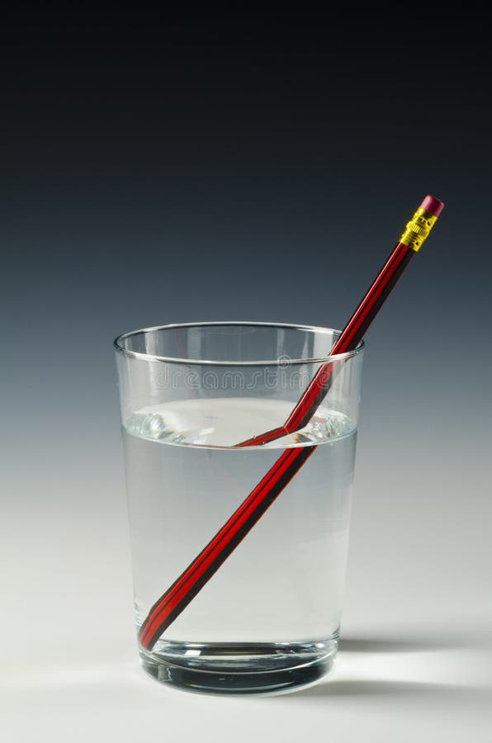
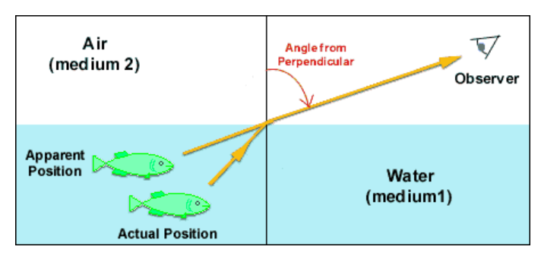
Τηλεσκόπιο – Φακοί
Πειραματική Επίδειξη λειτουργίας φακών
Διάθλαση

Slide 5
Τηλεσκόπιο – Φακοί
Πειραματική Επίδειξη λειτουργίας φακών
Διάθλαση
Όταν το φως διέρχεται υπό γωνία
(όχι κάθετα)
από ένα οπτικό μέσο σε ένα διαφορετικό τότε δεν διαδίδεται ευθύγραμμα αλλά αλλάζει κατεύθυνση.

Slide 6
Τηλεσκόπιο – Φακοί
Πειραματική Επίδειξη λειτουργίας φακών
Διάθλαση
Όταν το φως περάσει από ένα μέσο μεγαλύτερης ταχύτητας σε ένα μέσο μικρότερης ταχύτητας (π.χ., από αέρα σε νερό ή γυαλί), τότε πλησιάζει την κάθετη.

Slide 7
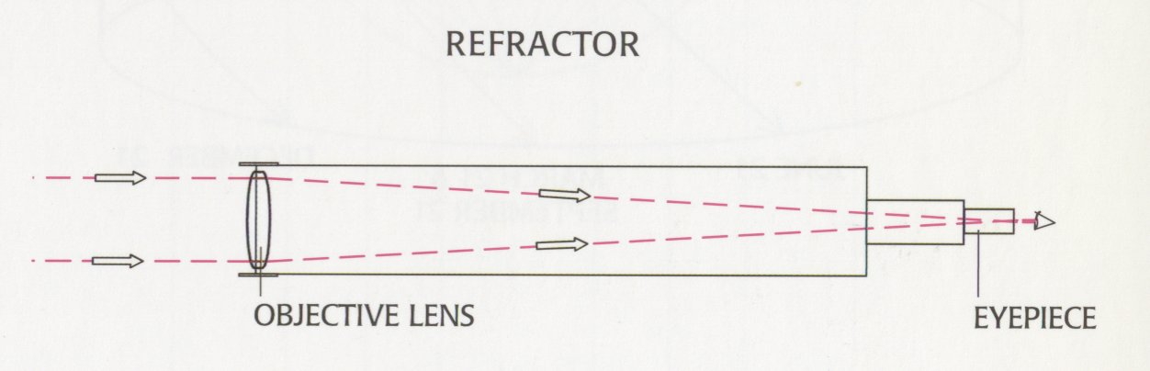
Τηλεσκόπιο – Φακοί
Ο συγκλίνων φακός συγκεντρώνει τις ακτίνες του φωτός (κυρτός)

Slide 8
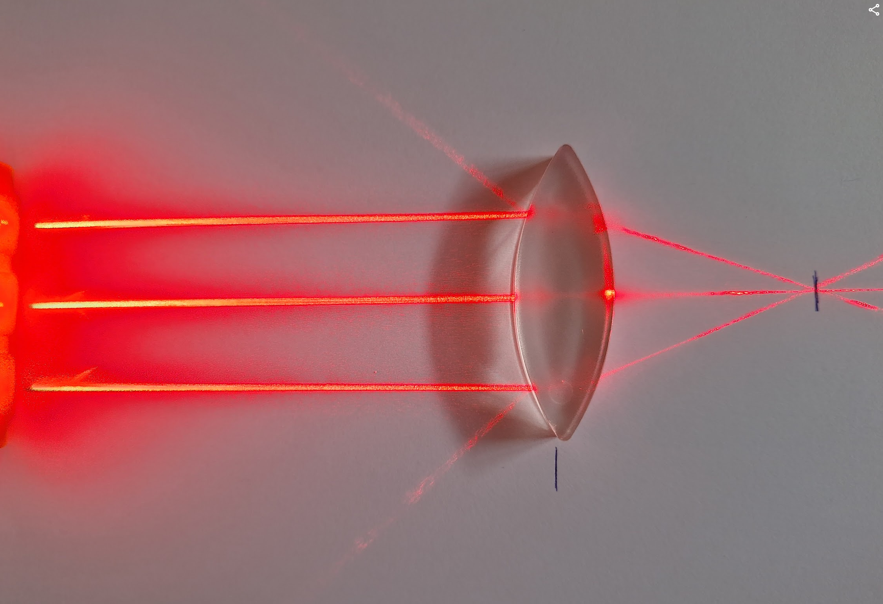
Τηλεσκόπιο – Φακοί
Ο συγκλίνων φακός συγκεντρώνει τις ακτίνες του φωτός (κυρτός)

Slide 9
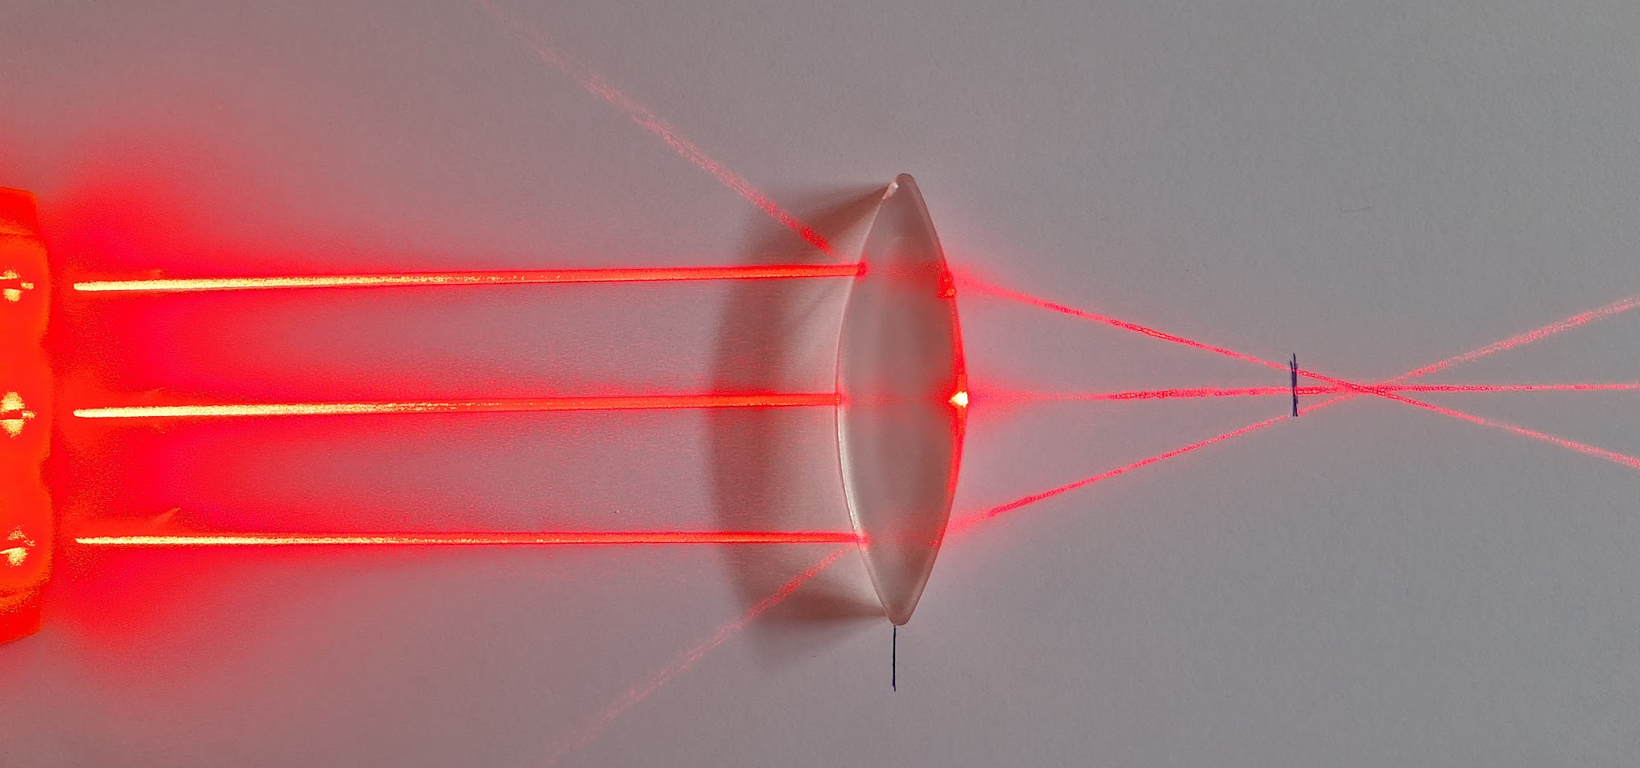
Τηλεσκόπιο – Φακοί
Ο συγκλίνων φακός συγκεντρώνει τις ακτίνες του φωτός
(μικρότερη καμπυλότητα, οι ακτίνες συγκεντρώνονται πιο μακρυά)

Slide 10
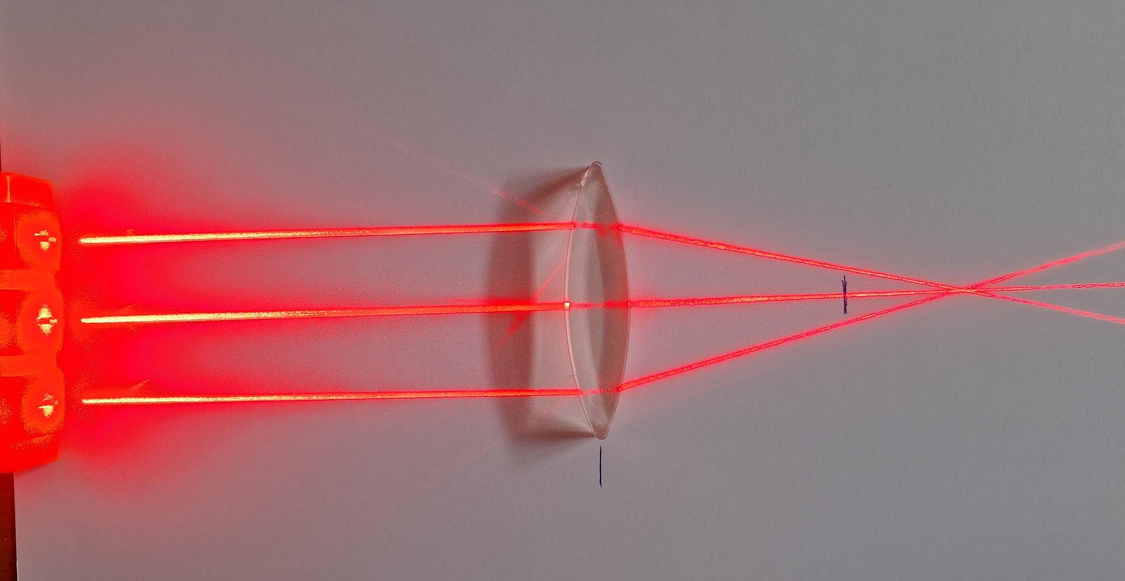
Τηλεσκόπιο – Φακοί
Ο συγκλίνων φακός συγκεντρώνει τις ακτίνες του φωτός
(μικρότερη καμπυλότητα, οι ακτίνες συγκεντρώνονται πιο μακρυά)

Slide 11
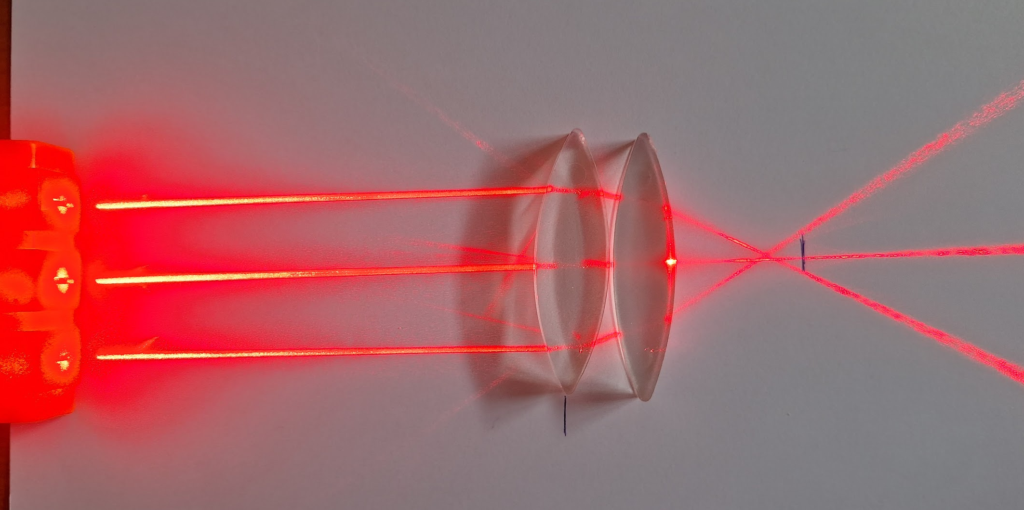
Τηλεσκόπιο – Φακοί
Ο συγκλίνων φακός συγκεντρώνει τις ακτίνες του φωτός
(συνδυάζοντας δύο συγκλίνοντες φακούς, η συγκέντρωση είναι πιο ισχυρή)

Slide 12
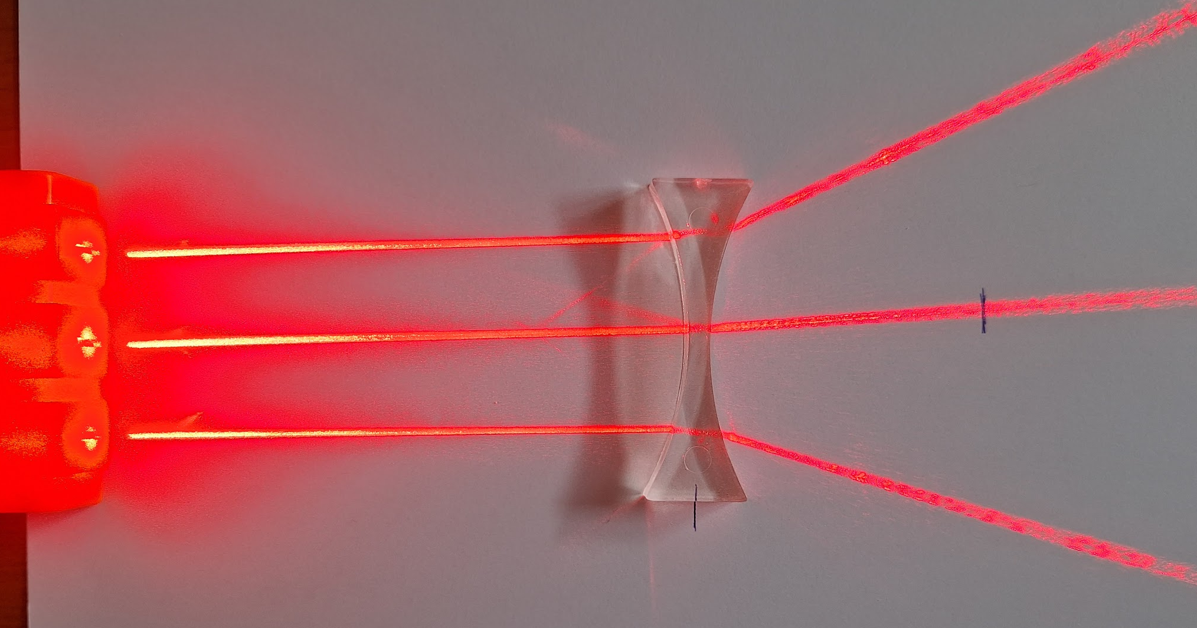
Τηλεσκόπιο – Φακοί
Ο αποκλίνων φακός απομακρύνει τις ακτίνες του φωτός (κοίλος)

Slide 13
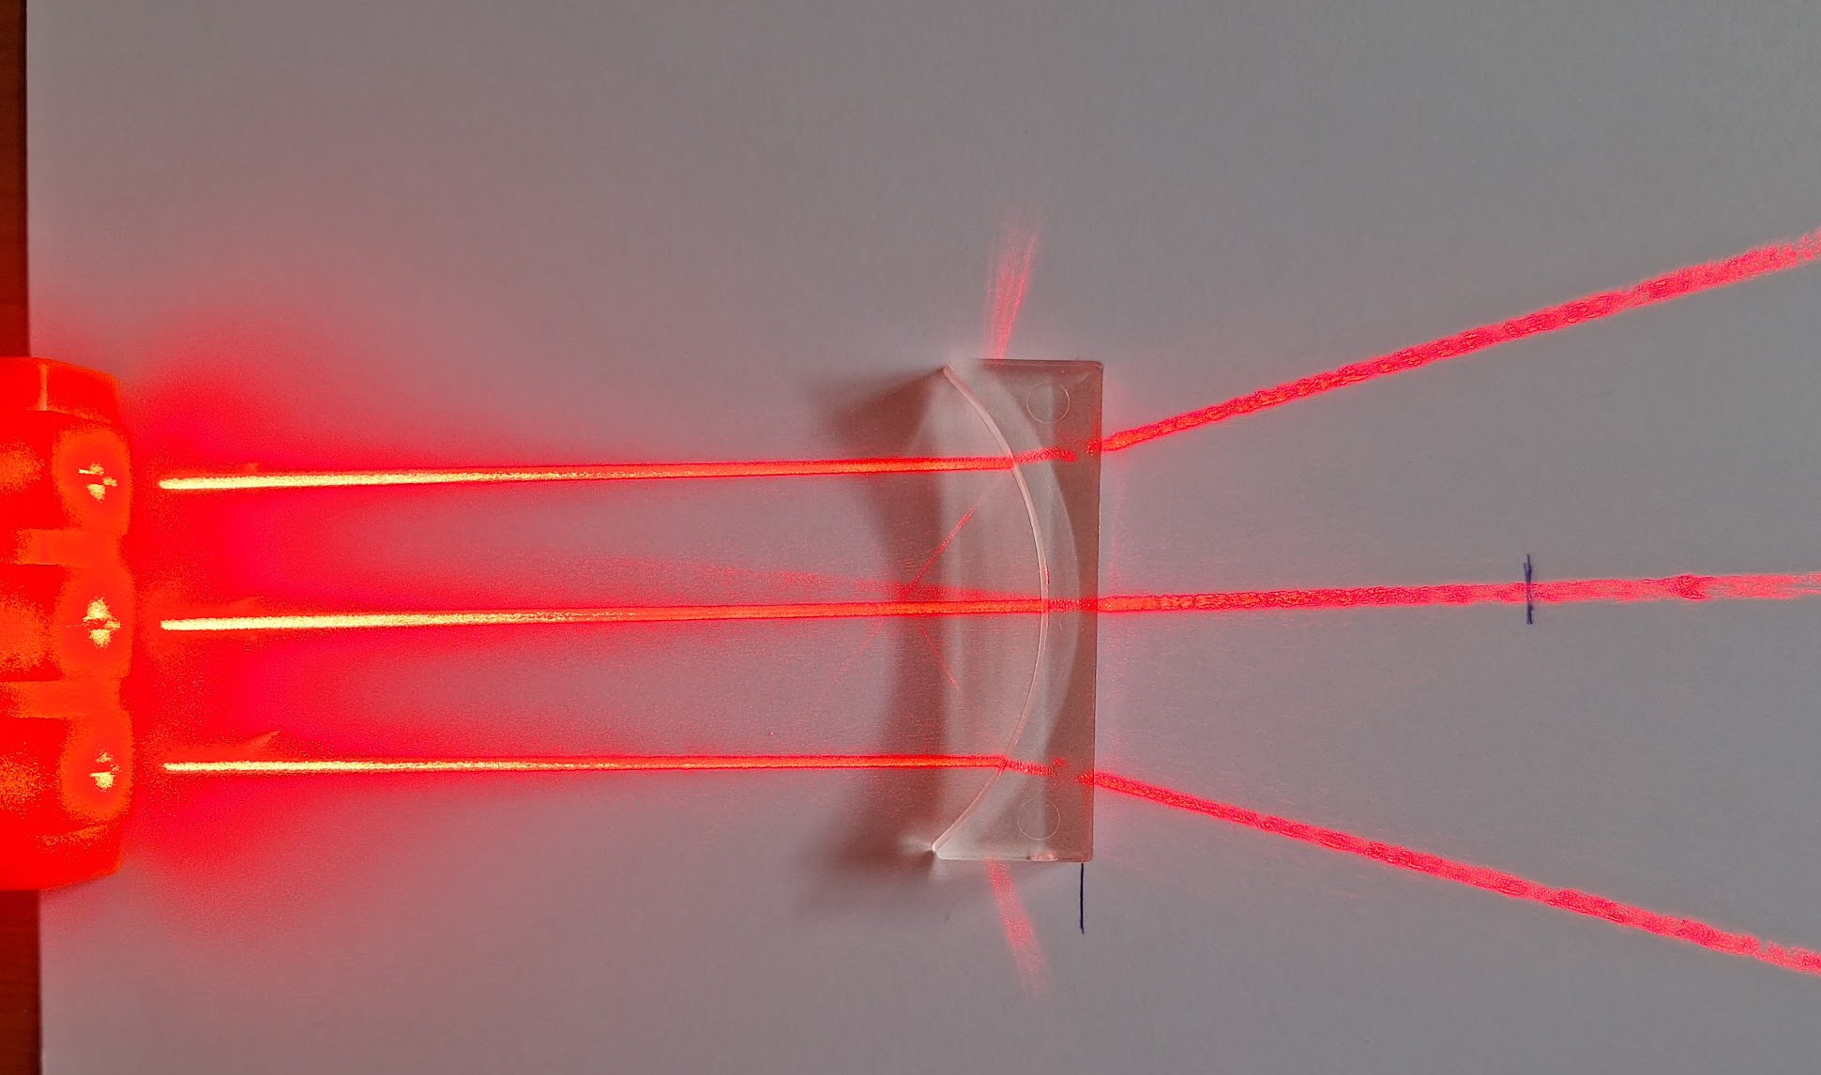
Τηλεσκόπιο – Φακοί
Ο αποκλίνων φακός απομακρύνει τις ακτίνες του φωτός (επιπεδο-κοίλος)

Slide 14
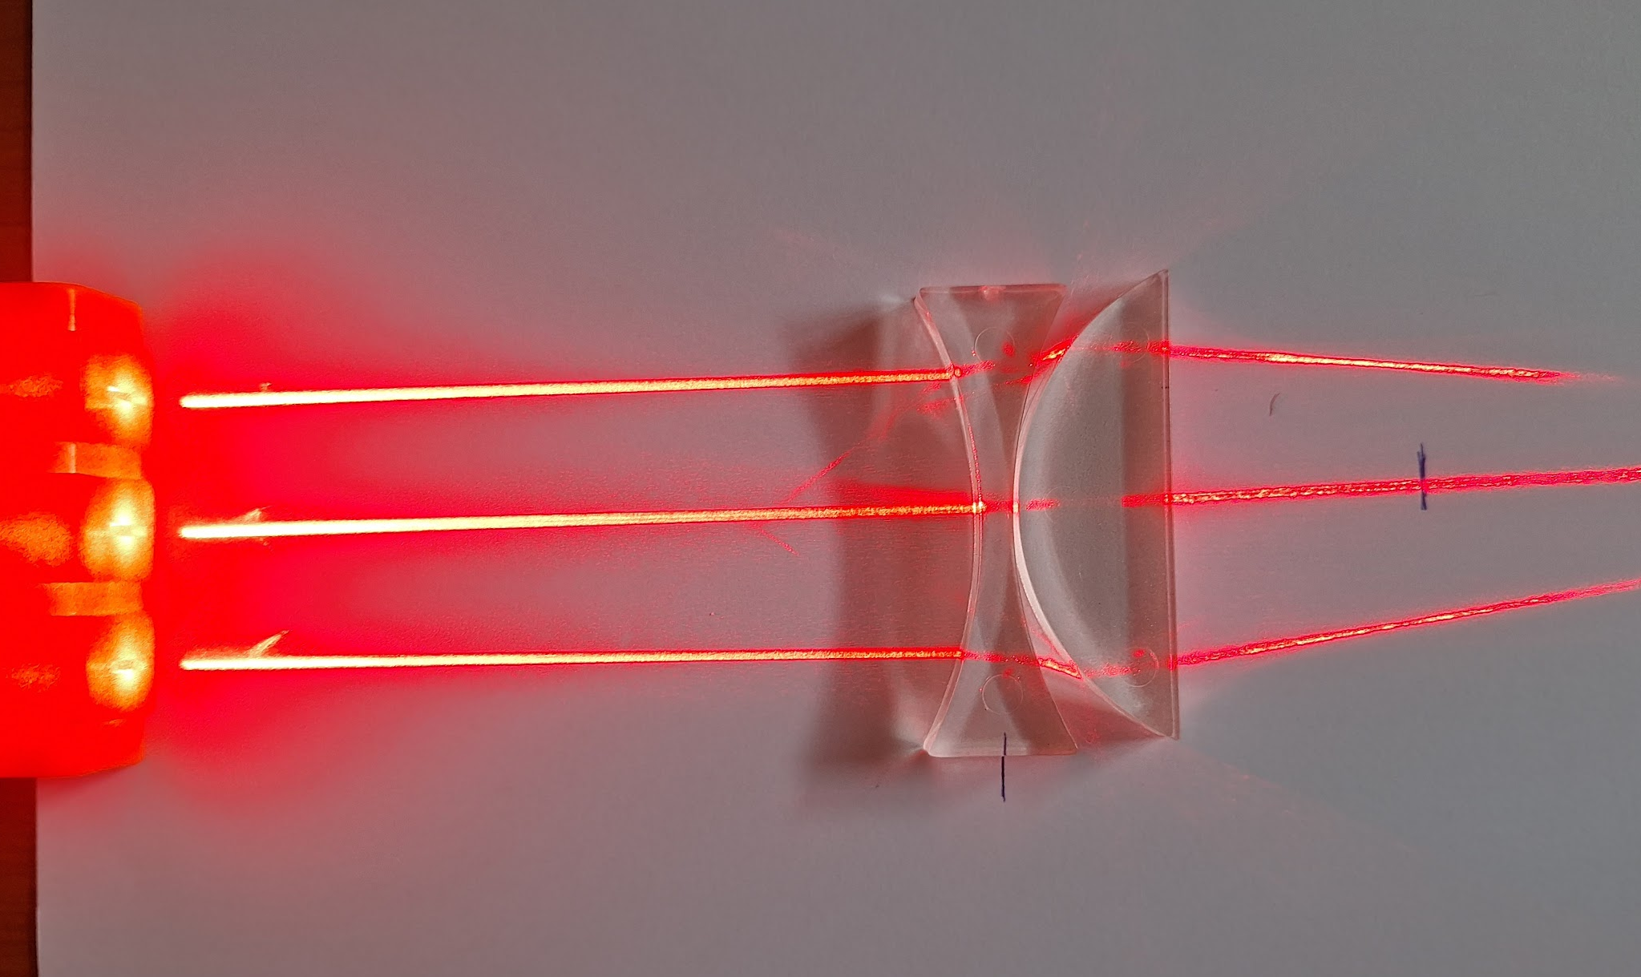
Τηλεσκόπιο – Φακοί
Συνδυασμός αποκλίνοντα φακού (κοίλου) και συγκλίνοντα (επιπεδο-κυρτού)

Slide 15
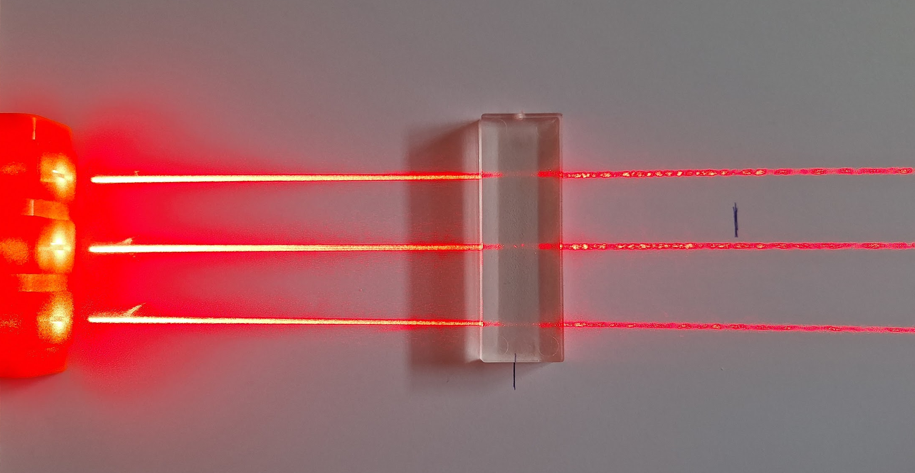
Τηλεσκόπιο – Φακοί
Όταν οι ακτίνες εισέλθουν κάθετα στην επιφάνεια του διαφορετικού μέσου, τότε δεν αλλάζουν κατεύθυνση

Slide 16
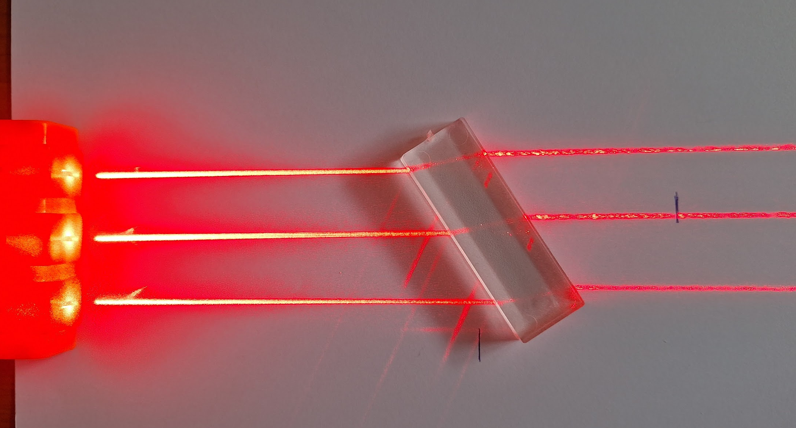
Τηλεσκόπιο – Φακοί
Όταν οι ακτίνες εισέλθουν υπό γωνία στην επιφάνεια του διαφορετικού μέσου, τότε αλλάζουν κατεύθυνση.
(στην έξοδο ξανα-αλλάζουν κατεύθυνση και τελικά εξέρχονται παράλληλα με τις αρχικές)

Slide 17
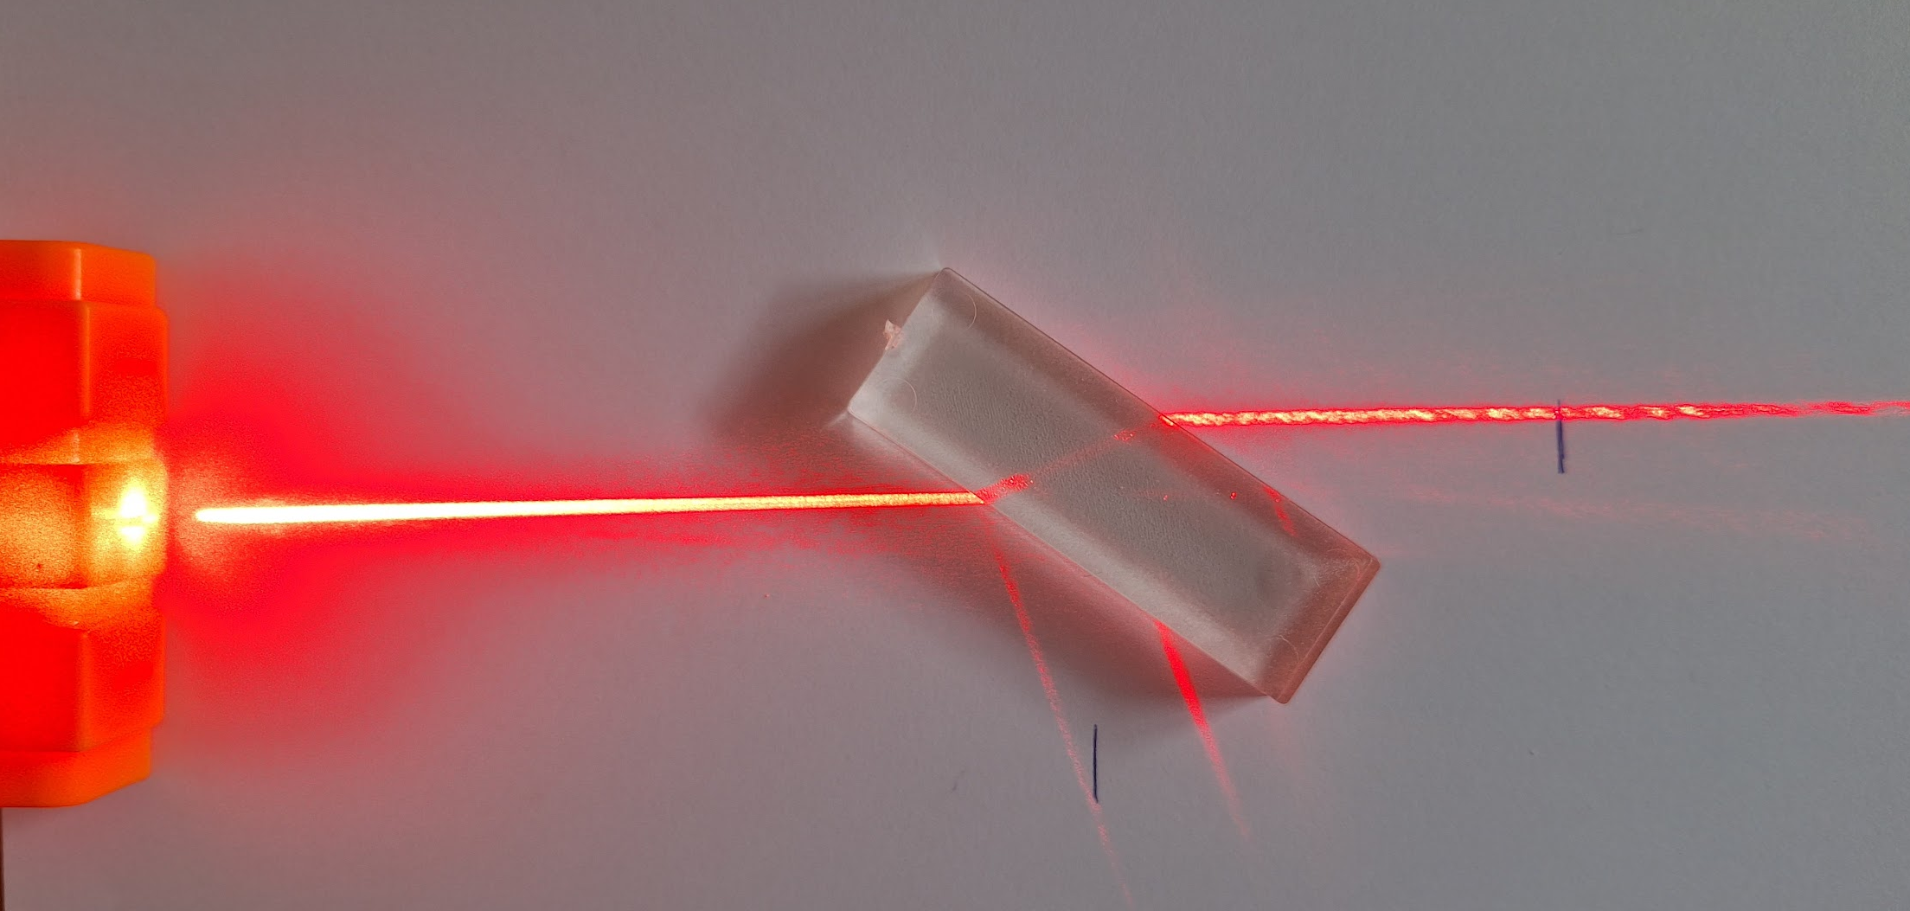
Τηλεσκόπιο – Φακοί
Όταν οι ακτίνες εισέλθουν υπό γωνία στην επιφάνεια του διαφορετικού μέσου, τότε αλλάζουν κατεύθυνση.
(ένα ποσοστό της ενέργειας ανακλάται από την επιφάνεια)

Slide 18
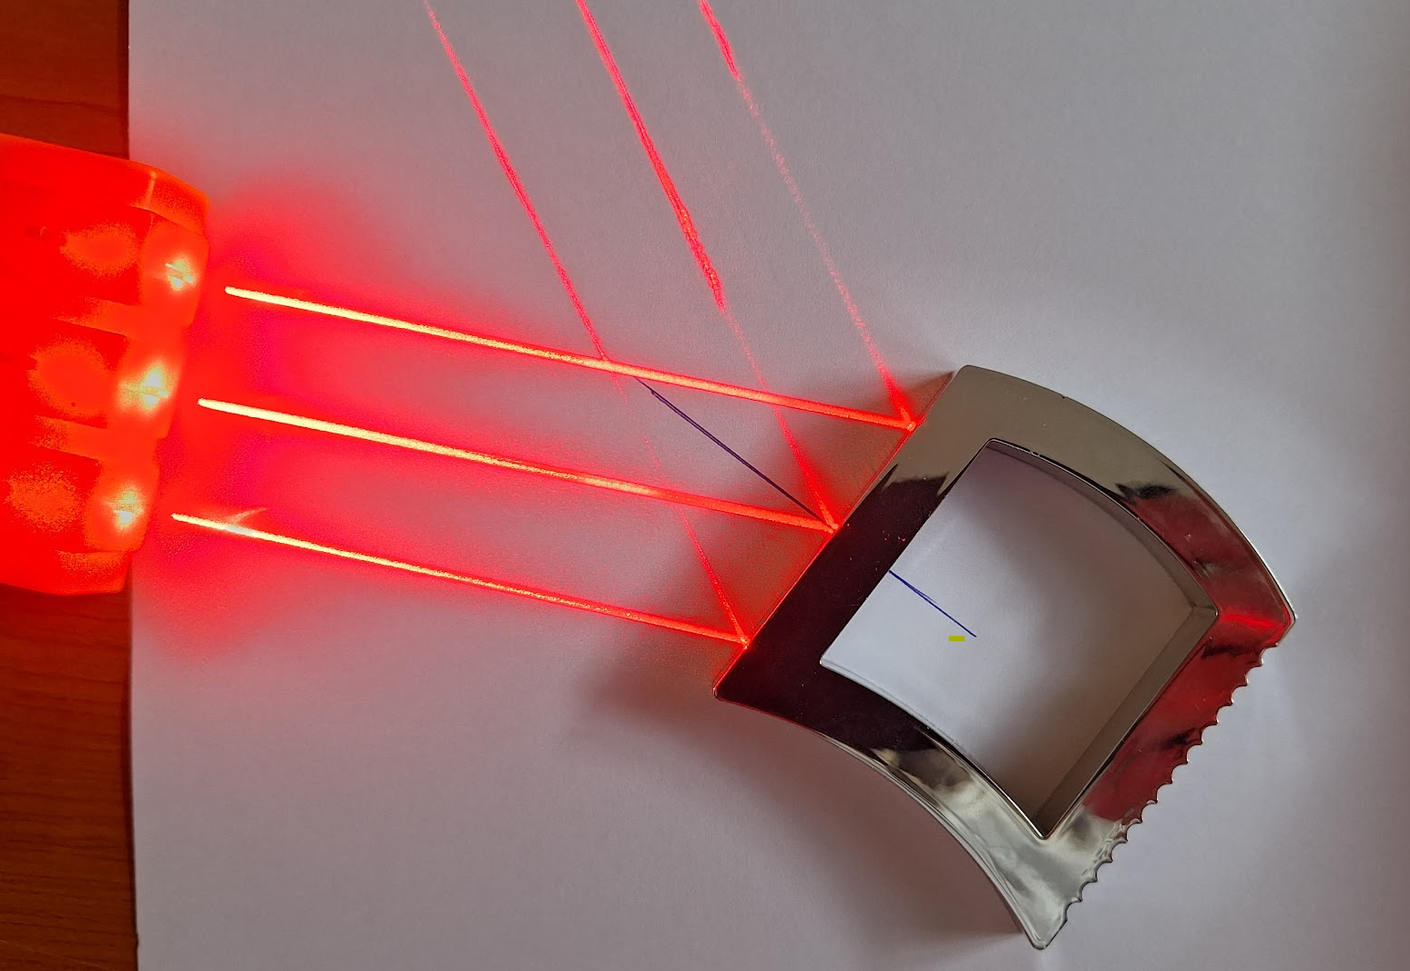
Τηλεσκόπιο – Φακοί
Ανάκλαση: Η γωνία πρόσπτωσης είναι ίση με τη γωνία ανάκλασης
(επίπεδο κάτοπτρο)

Slide 19
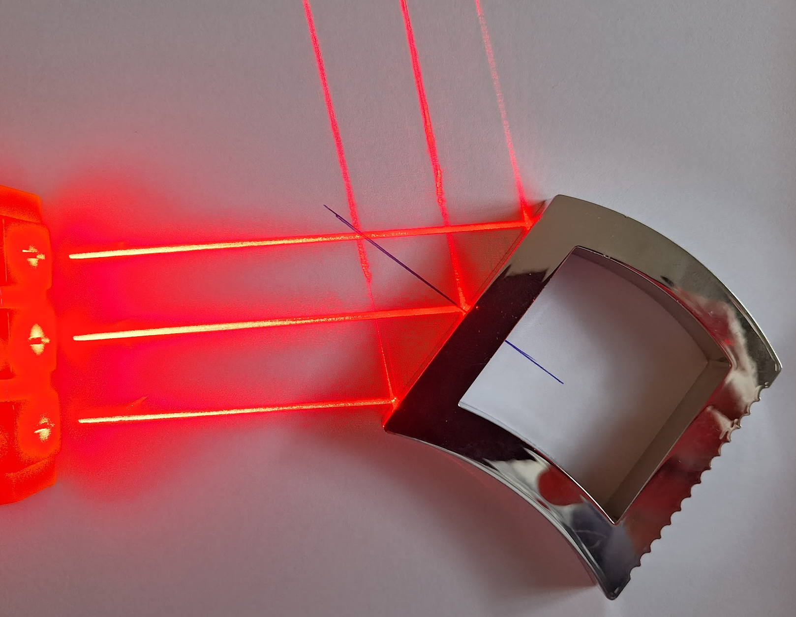
Τηλεσκόπιο – Φακοί
Ανάκλαση: Η γωνία πρόσπτωσης είναι ίση με τη γωνία ανάκλασης
(επίπεδο κάτοπτρο)

Slide 20
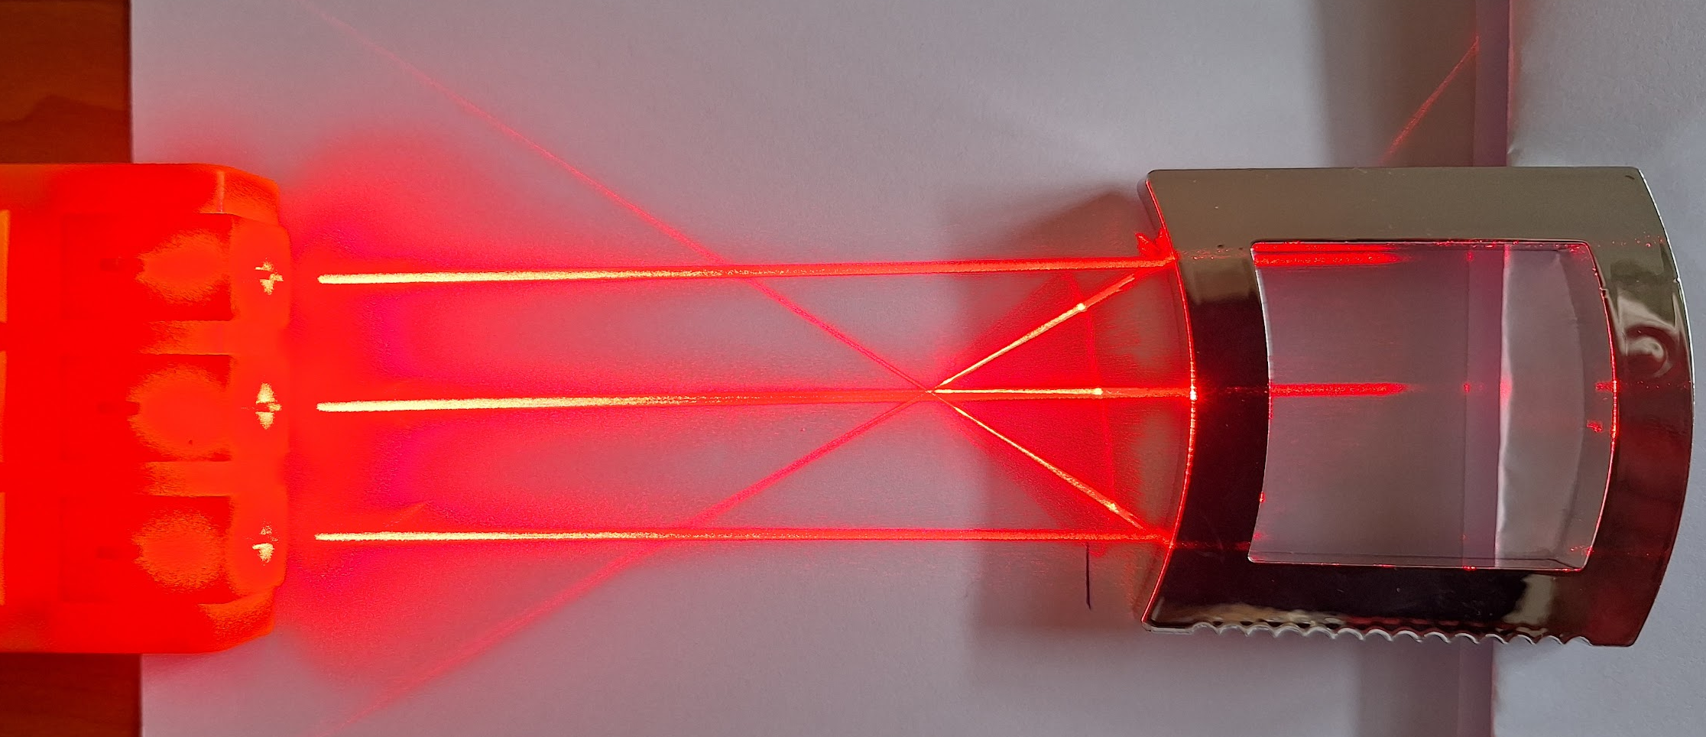
Τηλεσκόπιο – Φακοί
Ανάκλαση: Η γωνία πρόσπτωσης είναι ίση με τη γωνία ανάκλασης
(κοίλο κάτοπτρο, οι παράλληλες ακτίνες συγκεντρώνονται σε ένα σημείο)

Slide 21
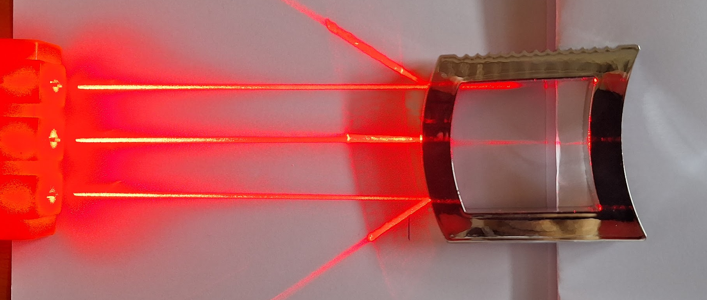
Τηλεσκόπιο – Φακοί
Ανάκλαση: Η γωνία πρόσπτωσης είναι ίση με τη γωνία ανάκλασης
(κυρτό κάτοπτρο, οι παράλληλες ακτίνες αποκλίνουν)

Slide 22
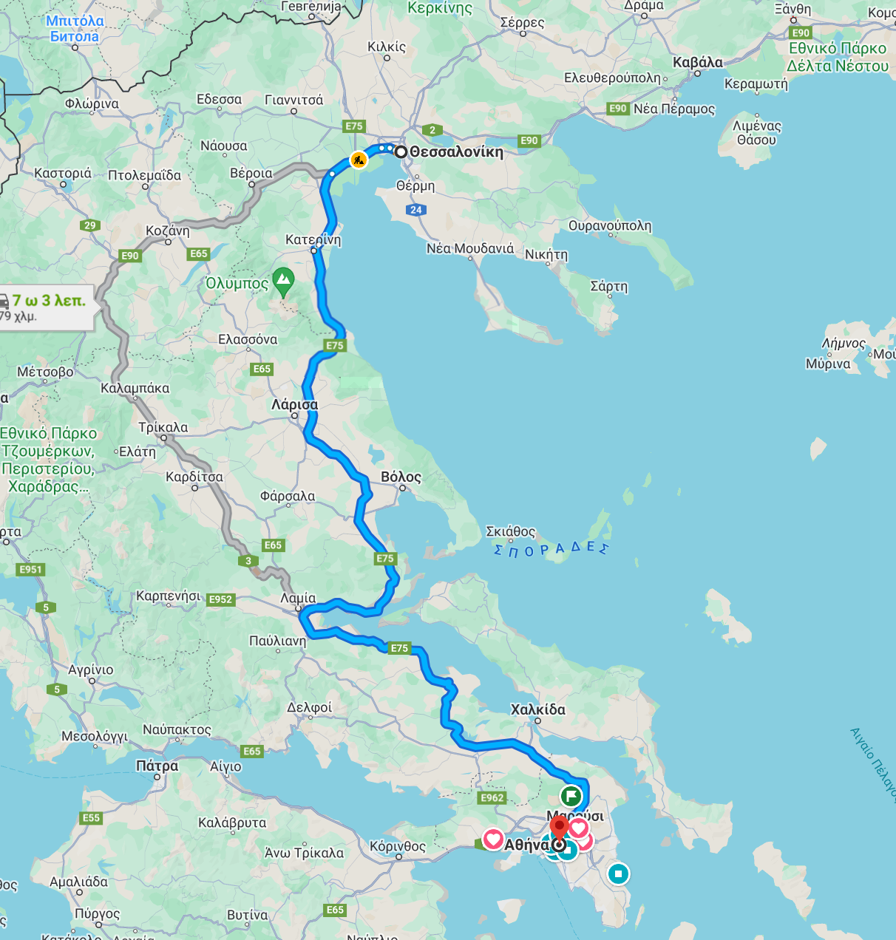
Ένα αυτοκίνητο ταξίδεψε από την Αθήνα στη Θεσσαλονίκη.
Η διάρκεια του ταξιδιού: Δt = 4h
Το μήκος της διαδρομής: s = 500Km
Ποια είναι η μέση ταχύτητα για τη συνολική διαδρομή;

Slide 23

Μέση Ταχύτητα
Ένα αυτοκίνητο ταξίδεψε από την Αθήνα στη Θεσσαλονίκη.
Η διάρκεια του ταξιδιού: Δt = 4h
Το μήκος της διαδρομής: s = 500Km
Ποια είναι η μέση ταχύτητα για τη συνολική διαδρομή;
$$U_{μέση}= \frac{s}{Δt}$$
Notes:
Δεν μιλάμε για μία ευθύγραμμη κίνηση. Δεν γνωρίζουμε τα ενδιάμεσα χαρακτηριστικά – για πόσο και αν σταμάτησε, για το πόσο μεταβαλλόταν η ένδειξη στο κοντέρ.

Slide 24

Μέση Ταχύτητα
Ένα αυτοκίνητο ταξίδεψε από την Αθήνα στη Θεσσαλονίκη.
Η διάρκεια του ταξιδιού: Δt = 4h
Το μήκος της διαδρομής: s = 500Km
Ποια είναι η μέση ταχύτητα για τη συνολική διαδρομή;
$$U_{μέση}= \frac{s}{Δt} \text{=} \frac{500Km}{4h}=125 Km/h$$
Notes:
Δεν μιλάμε για μία ευθύγραμμη κίνηση. Δεν γνωρίζουμε τα ενδιάμεσα χαρακτηριστικά – για πόσο και αν σταμάτησε, για το πόσο μεταβαλλόταν η ένδειξη στο κοντέρ.

Slide 25
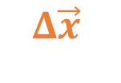
Μέση Ταχύτητα
Ένα αυτοκίνητο ταξίδεψε από την Αθήνα στη Θεσσαλονίκη.
Η διάρκεια του ταξιδιού: Δt = 4h
Το μήκος της διαδρομής: s = 500Km
Ποια είναι η μέση ταχύτητα για τη συνολική διαδρομή;
$$Δ\vec{x}$$
Ποια είναι η μετατόπιση?

Slide 26
Μέση Ταχύτητα
Ένα αυτοκίνητο ταξίδεψε από την Αθήνα στη Θεσσαλονίκη και επέστρεψε στην Αθήνα.
Η διάρκεια του ταξιδιού: Δt = 10h
Η οδική απόσταση Αθήνας - Θεσσαλονίκης:
d = 500Km
Ποια είναι η μέση ταχύτητα για τη συνολική διαδρομή;
Notes:
Δεν έχει σημασία που επιστρέψαμε στο ίδιο σημείο. Έχει πραγματοποιηθεί κίνηση και έχει διανυθεί διάστημα.

Slide 27

Μέση Ταχύτητα
Ένα αυτοκίνητο ταξίδεψε από την Αθήνα στη Θεσσαλονίκη και επέστρεψε στην Αθήνα.
Η διάρκεια του ταξιδιού: Δt = 10h
Η οδική απόσταση Αθήνας - Θεσσαλονίκης:
d = 500Km
Ποια είναι η μέση ταχύτητα για τη συνολική διαδρομή;
$$U_{μέση}=\frac{s}{Δt}\text{ =} \frac{2d}{Δt}\text{ =} \frac{1.000Km}{10h}=100 Km/h$$
Notes:
Δεν έχει σημασία που επιστρέψαμε στο ίδιο σημείο. Έχει πραγματοποιηθεί κίνηση και έχει διανυθεί διάστημα.

Slide 28
Μέση Ταχύτητα
Ένα αυτοκίνητο ταξίδεψε από την Αθήνα στη Θεσσαλονίκη και επέστρεψε στην Αθήνα.
Η διάρκεια του ταξιδιού: Δt = 10h
Η οδική απόσταση Αθήνας - Θεσσαλονίκης:
d = 500Km
Ποια είναι η μέση ταχύτητα για τη συνολική διαδρομή;
Ποια είναι η μετατόπιση?
Δx = 0 (ένα σημείο)

Slide 29
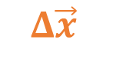
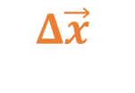

Μετατόπιση
Α → Β
$$Δ\vec{x}$$
0
Α
Β
Γ
x (m)
Β → Γ
$$Δ\vec{x}$$
0
Α
Β
Γ
x (m)
Μετατόπιση για όλη την κίνηση
Α → Γ
$$Δ\vec{x}$$
0
Α
Β
Γ
x (m)

Slide 30

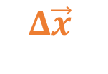
Μετατόπιση
Α → Γ
$$Δ\vec{x}$$
0
Α
Β
Γ
x (m)
Γ → Β
$$Δ\vec{x}$$
0
Α
Β
Γ
x (m)
Μετατόπιση για όλη την κίνηση
Α → Β
$$Δ\vec{x}$$
0
Α
Β
Γ
x (m)

Slide 31

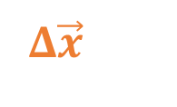
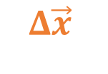
Μετατόπιση
Α → Γ
$$Δ\vec{x}$$
0
Α
Β
Γ
x (m)
Γ → Α
$$Δ\vec{x}$$
0
Α
Β
Γ
x (m)
Μετατόπιση για όλη την κίνηση
Α → Α
$Δ\vec{x}$ = 0
0
Α
Β
Γ
x (m)

Slide 32
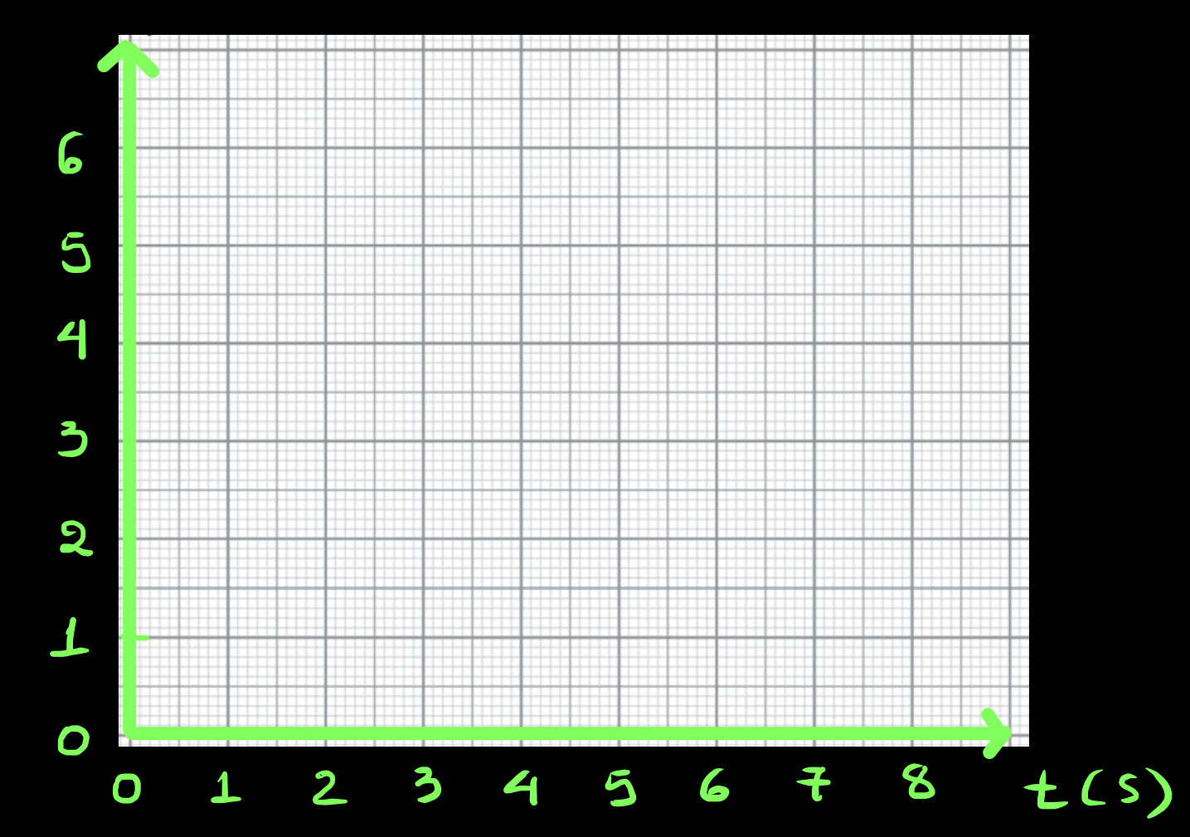
Μελέτη Διαγραμμάτων
Θέση
Μετατόπιση
Μήκος Διαδρομής
Ευθύγραμμη κίνηση

Slide 33
Μελέτη Διαγραμμάτων
Θέση
Μετατόπιση
Μήκος Διαδρομής
Ευθύγραμμη κίνηση

Slide 34
Μελέτη Διαγραμμάτων
Θέση
Μετατόπιση
Μήκος Διαδρομής
Ευθύγραμμη κίνηση

Slide 35
Μελέτη Διαγραμμάτων
Θέση
Μετατόπιση
Μήκος Διαδρομής
Ευθύγραμμη κίνηση
Το Μήκος Διαδρομής πάντοτε αυξάνεται. Η θέση και η μετατόπιση όχι πάντοτε

Slide 36
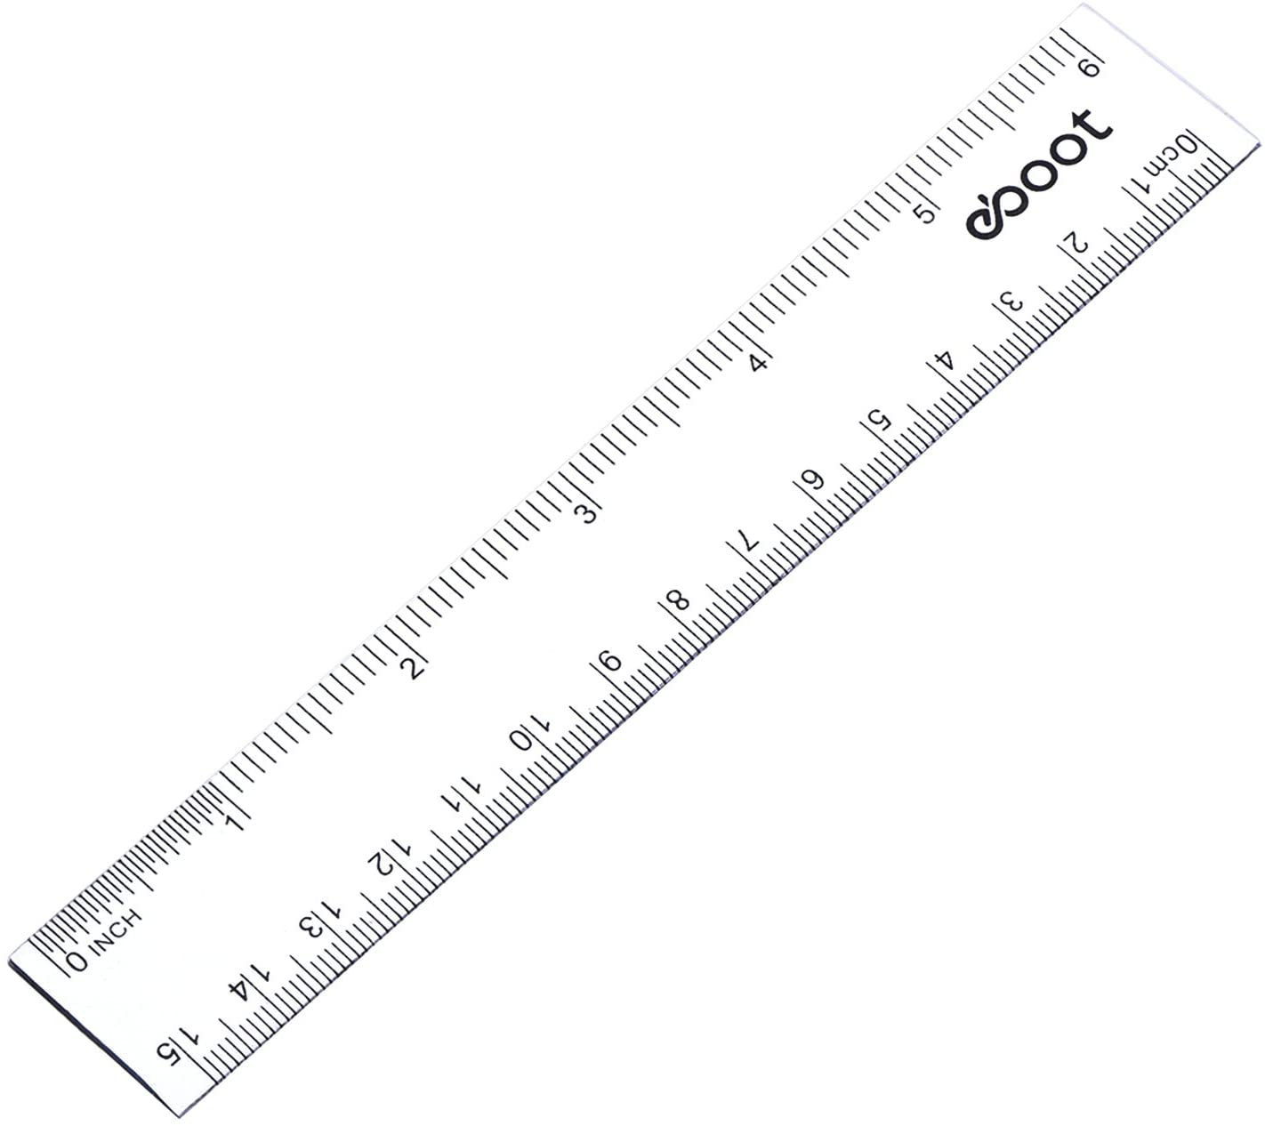

Slide 37
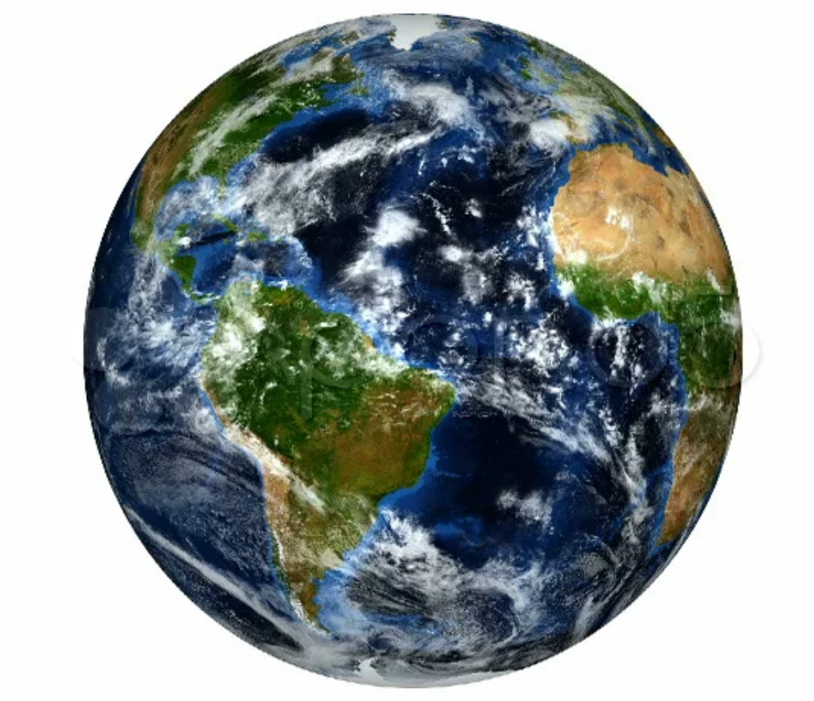

Slide 38

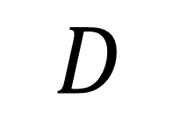
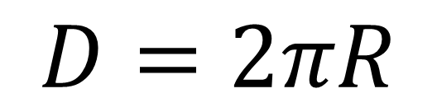



$$D$$
$$D=2πR$$
$$R\sim 6.400Km$$
$$R$$
$$π\sim 3.14…$$
$$D\sim 40.000Km$$

Slide 39

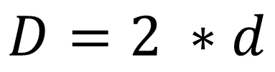
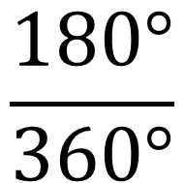
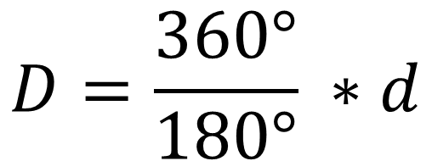
$$d$$
$$D=2 ∗d$$
$$\frac{180°}{360°}$$
$$D=\frac{360°}{180°} ∗d$$

Slide 40

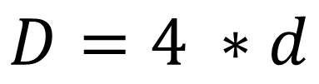
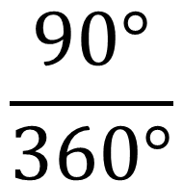
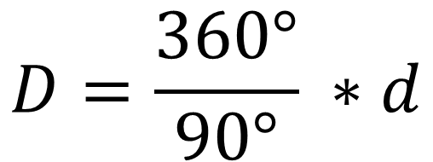
$$d$$
$$D=4 ∗d$$
$$\frac{90°}{360°}$$
$$D=\frac{360°}{90°} ∗d$$

Slide 41
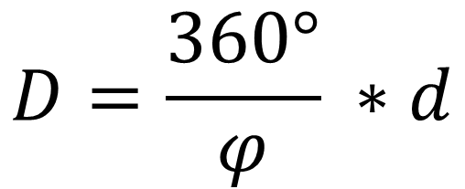
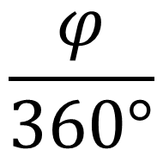
$$d$$
$$\frac{φ}{360°}$$
$$D=\frac{360°}{φ} ∗d$$

Slide 42
Το Πείραμα του Ερατοσθένη
(η μέτρηση του Ερατοσθένη)

Slide 43
Ερατοσθένης ο Κυρηναίος (276 - 195 π.Χ.)
Αρχαίος Έλληνας:
Μαθηματικός
Γεωγράφος
Αστρονόμος
Ποιητής
Notes:
Γεννήθηκε στην Κυρήνη – σημερινή Λιβύη – σπούδασε, εργάστηκε και πέθανε στην Αλεξάνδρεια το 195 π.Χ.
Ορίστηκε επικεφαλής της Βιβλιοθήκης της Αλεξάνδρειας
Τυφλώθηκε, σταμάτησε να τρώει από τη στεναχώρια του και πέθανε μετά από έναν χρόνο.
Δεν μπορούσε να αντέξει τη στέρηση της γνώσης.

Slide 44
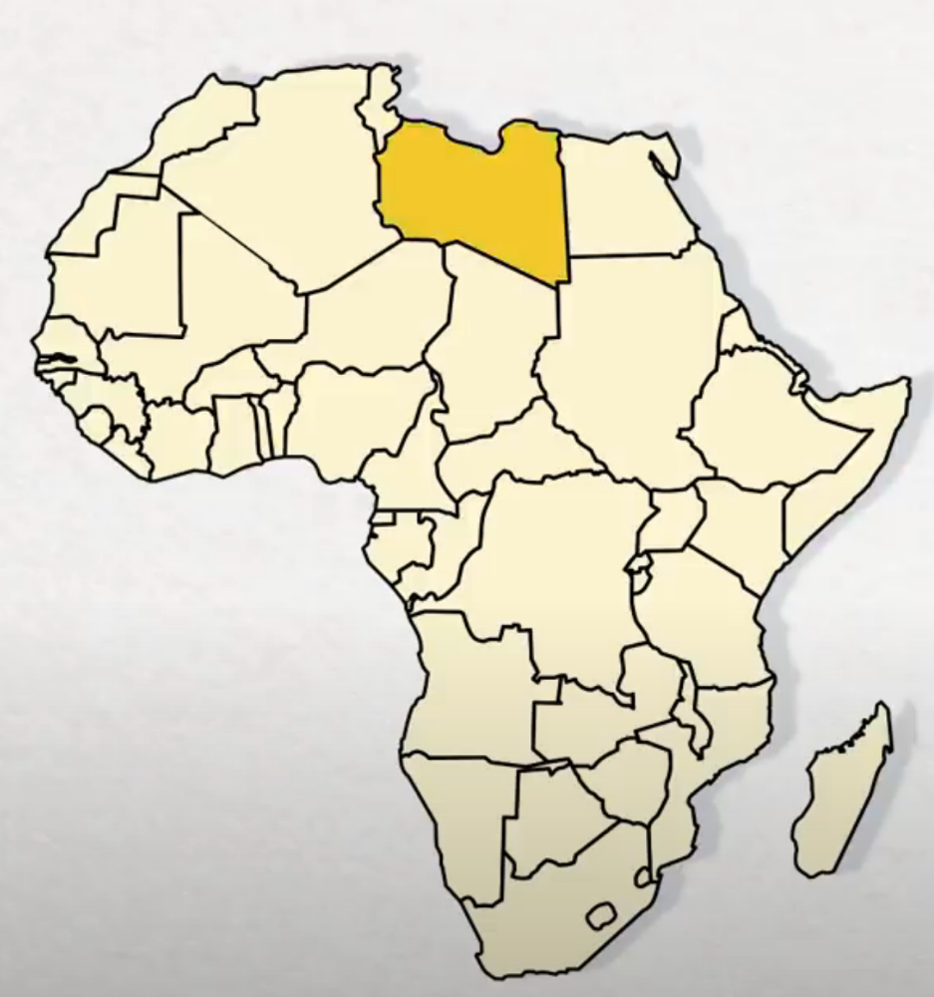
Κυρήνη
(σημερινή Λιβύη)

Slide 45
Κυρήνη
(σημερινή Λιβύη)
Αλεξάνδρεια
Πρωτεύουσα της Αιγύπτου

Slide 46
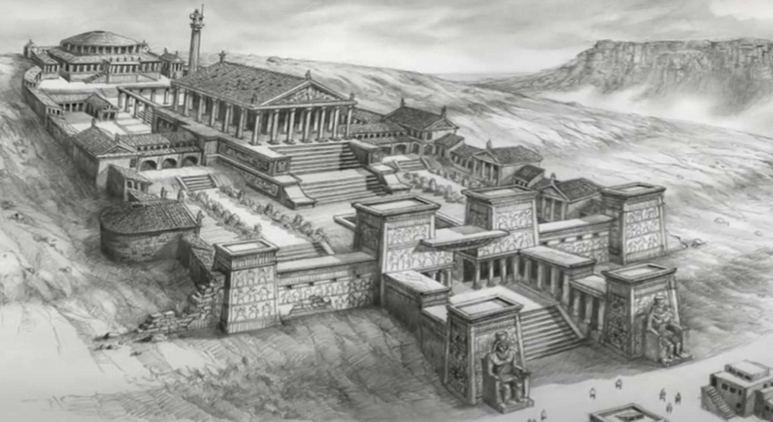

Slide 47
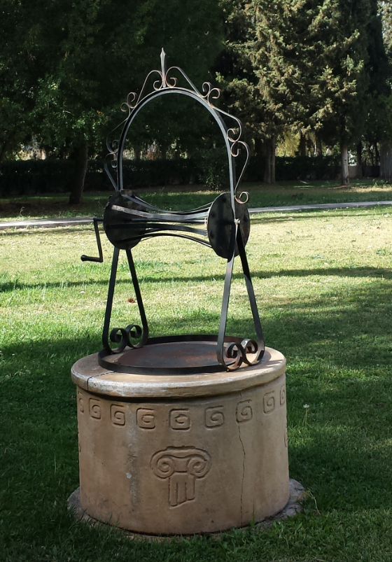
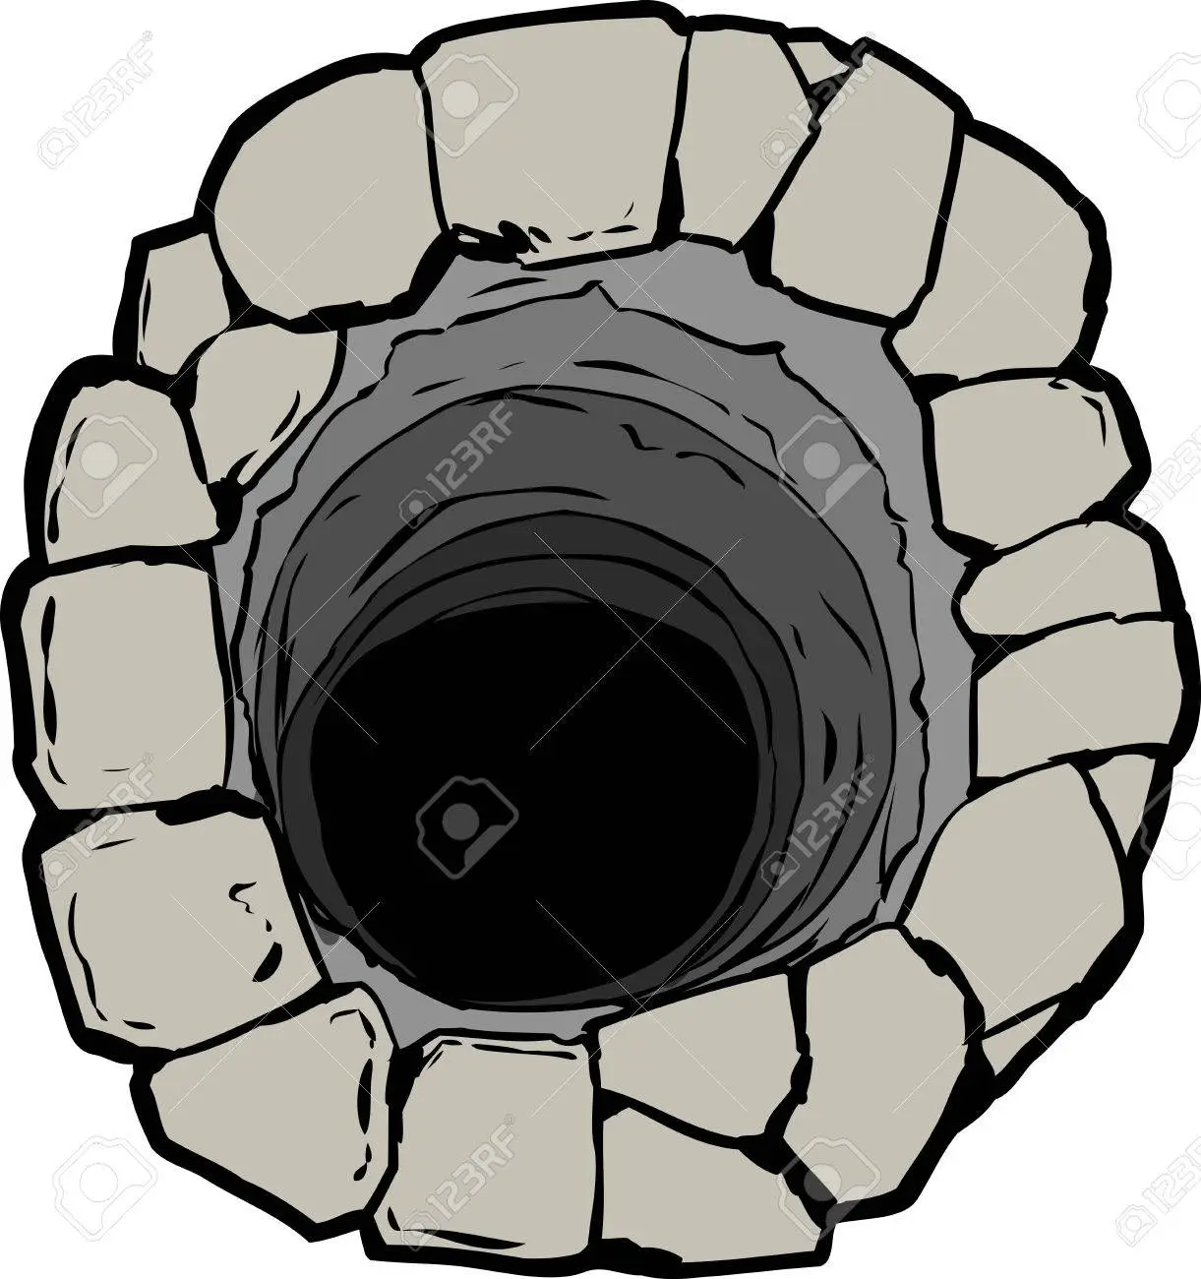
Το Πείραμα του Ερατοσθένη
235 π.Χ.
Κάθε χρόνο την 21^{η} Ιουνίου στη Συήνη
Notes:
Στη Συήνη στην Αίγυπτο (σημερινό Ασουάν) ο ήλιος έπεφτε κάθετα ενώ την ίδια μέρα αυτό δε συνέβαινε στην Αλεξάνδρεια

Slide 48
Σκέψη

Slide 50
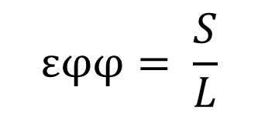
φ
d
φ
φ
$$εφφ= \frac{S}{L}$$
S
L
Μπορώ να βρω τη γωνία φ

Slide 51
Υπολογισμοί Ερατοσθένη
Απόσταση Αλεξάνδρειας-Συήνης
d = 5.040 στάδια
Γωνία φ=7.2^{ο} , δηλαδή το 1/50 του κύκλου
Περίμετρος Γης: 252.000 στάδια (?)
Στάδιο: 157m – 185m
39500 Km – 46000 Km

Slide 52
Υπολογισμοί Ερατοσθένη
Εκτίμηση Ερατοσθένη: 39500 – 46000 Km
Σημερινή τιμή: 40.008 Km

Slide 53
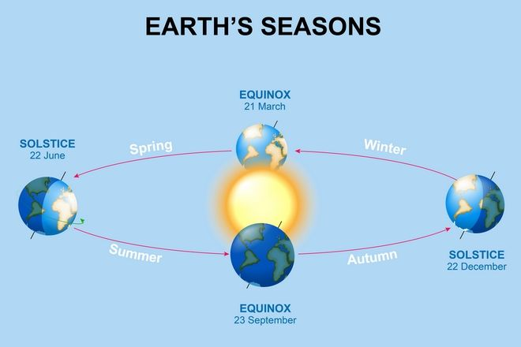
Σήμερα (περίπου) : Εαρινή Ισημερία

Slide 54
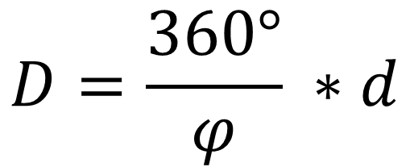



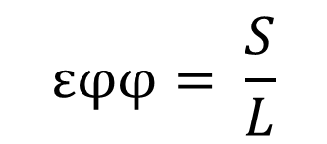
Σήμερα (περίπου) : Εαρινή Ισημερία
Γνωρίζουμε ότι στις 12.00 το μεσημέρι
οι ακτίνες του Ήλιου πέφτουν κάθετα στον Ισημερινό
Άρα μπορούμε και εμείς να επαναλάβουμε
το Πείραμα του Ερατοσθένη
Απόσταση Αθήνας από Ισημερινό: d = 4.220Km
$$φ$$
$$L$$
$$D=\frac{360°}{φ} ∗d$$
$$εφφ= \frac{S}{L}$$
$$S$$
Notes:
Γεωγραφικό πλάτος 37 μοίρες και 56 λεπτά, 37.94
4.220 η γεωμετρική απόσταση σε ευθεία πάνω στην επιφάνεια της Γης από την Αθήνα στον Ισημερινό.
Δεν είναι ακριβώς στις 12.00 το μεγαλύτερο ύψος του Ήλιου και άρα η μικρότερη σκιά.

Slide 55
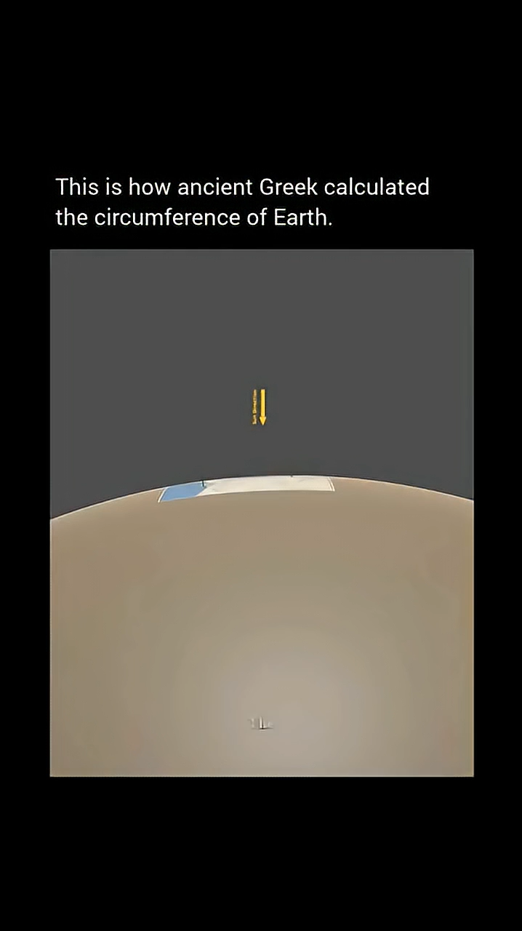
Παρουσίαση Carl Sagan

Slide 56
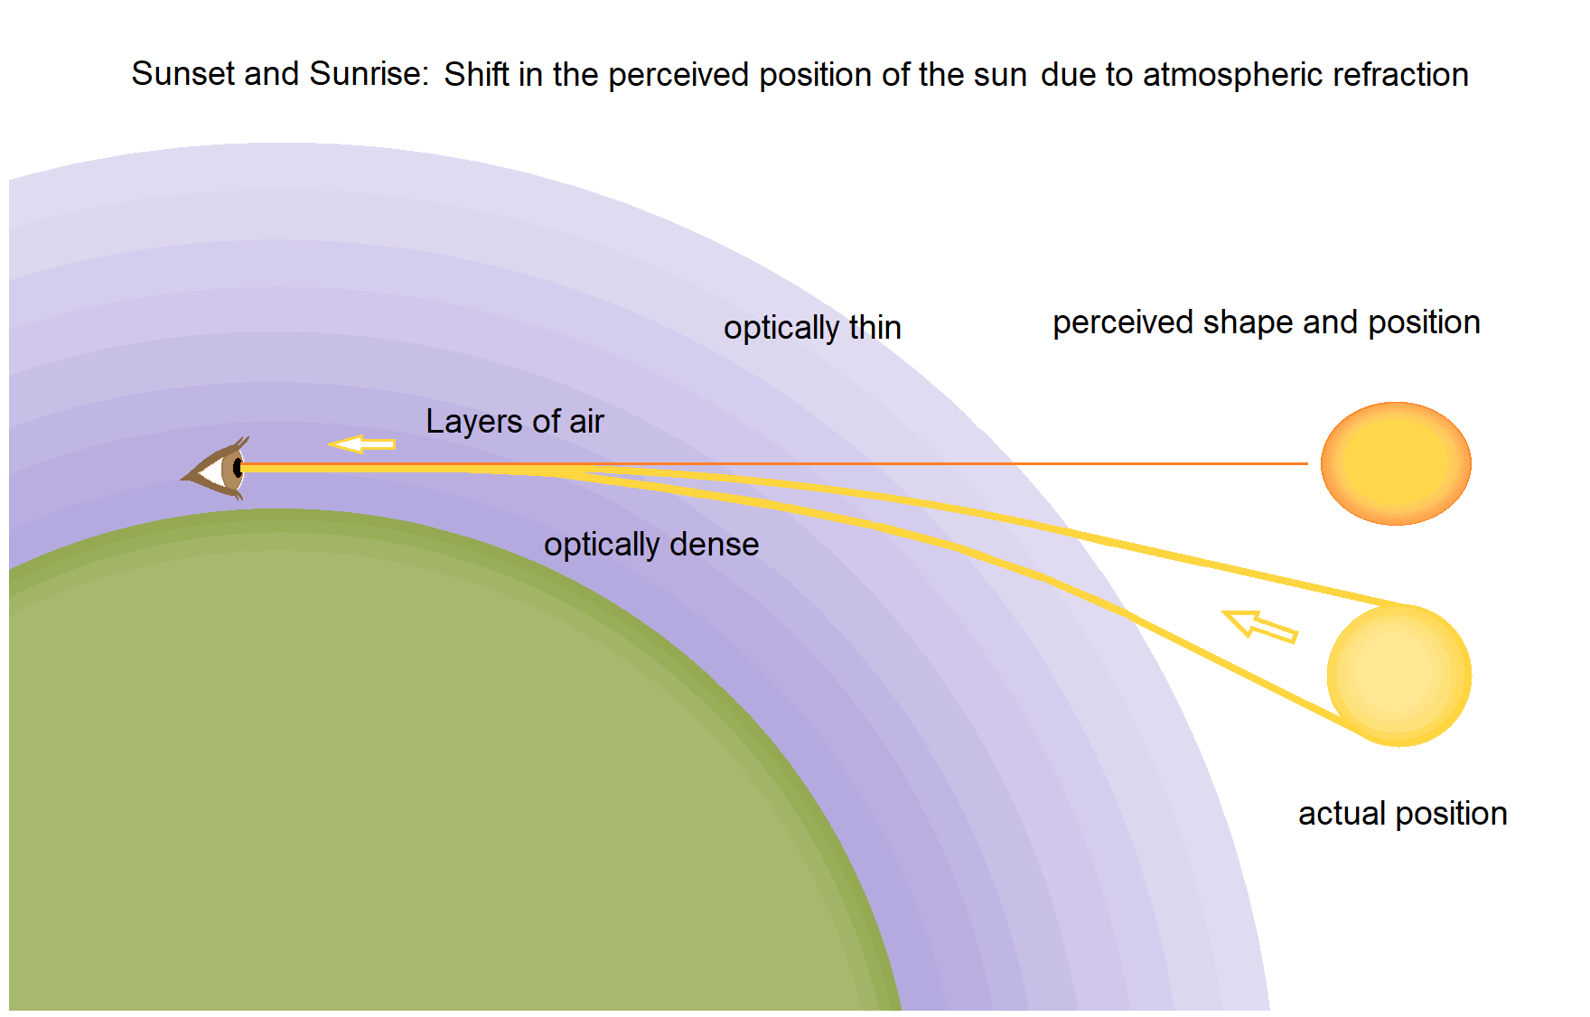
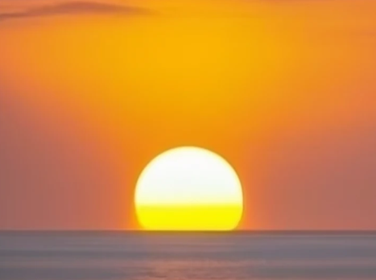
Ισημερία και Διάρκεια Ημέρας
Ώρα Ανατολής Ηλίου: 6:28
Ώρα Δύσης Ηλίου: 18:37
Διάρκεια ημέρας: 12 ώρες και 9 λεπτά
Γιατί??
Ο Ήλιος δεν είναι ένα σημείο. Έχει διαστάσεις. Χρειάζεται ~1.5 λεπτό να ανατείλει και ~1.5 να δύσει.
Η ατμόσφαιρα εμφανίζει το φαινόμενο της διάθλασης
Notes:
0.5 μοίρες φαινόμενο μέγεθος – αν δύσει κάθετα θέλει 2 λεπτά (από τη στιγμή που ακουμπάει μέχρι να εξαφανιστεί εντελώς) – αλλά πάει πλαγίως.

Slide 57
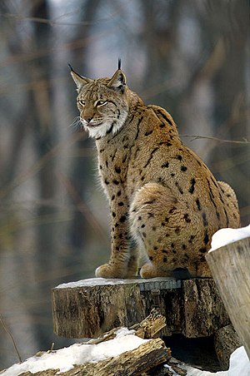

Γαλιλαίος
Επιστολή του κυρίου Γαλιλαίου Γαλιλέι μέλος της Ακαδημίας του Λύγκα
Γραμμένη προς την Μεγάλη Δούκισσα της Τοσκάνης
Θεολογικά και με φιλοσοφικούς λόγους, αντλούμενους από τους περισσότερο σεβαστούς Πατέρες, απαντάει στις κατηγορίες εκείνων που με κάθε δύναμη προσπαθούν όχι μόνο να εξαλείψουν την άποψή του σχετικά με τη δομή των μερών του Σύμπαντος, αλλά και να φέρουν αιώνια ντροπή στο πρόσωπό του.
Στη Φλωρεντία
Γράφτηκε το 1615 – Δημοσιεύτηκε πολύ αργότερα
Notes:
Ακαδημία αυτών που έχουν την όραση του Λύγκα – Lincei: Lynx-eyed
Το γράμμα στη Δούκισα Χριστίνα της Λωραίνης γράφτηκε το 1615 ως μία απόπειρα να παρουσιάσει το ηλιοκεντρικό σύστημα ως αποδεκτό από την καθολική εκκλησία.
Είχε αλαζονεία που οδήγησε σε μεγαλύτερη έχθρα των αντιπάλων του.
Δημοσιεύτηκε αργότερα – Εμφανίστηκε το 1636 στο Στρασβούργο ενώ απαγορευόταν στον Γαλιλαίο να δημοσιεύσει κάτι. Απαγορεύτηκε η κυκλοφορία του στις περιοχές που η Καθολική Εκκλησία είχε εξουσία.
Η Ιταλική έκδοση εμφανίστηκε πολύ αργότερα μάλλον 1710.

Slide 58
Γαλιλαίος
Απαντάει στους εχθρούς του που ήθελαν να τον κατηγορήσουν για Αιρετικό.
Υποστήριξε ότι η Βίβλος αναφέρεται στη θρησκεία και σε θέματα πίστεως και όχι σε θέματα της Φυσικής Πραγματικότητας.
Επιχειρηματολογεί υπέρ της πραγματικότητας που λαμβάνουμε με τις αισθήσεις μας. Δεν μπορεί να αρνούμαστε τις αισθήσεις μας και να τις αντικαθιστούμε με αυθαίρετες ερμηνείες κειμένων της Βίβλου. (με μέτρηση και απόδειξη όμως!)
Αναφέρει ότι απλά δέχεται κάτι που ήδη ο Κοπέρνικος (Καθολικός Ιερέας) είχε υποστηρίξει.
Notes:
Το βιβλίο του Κοπέρνικου: De revolutionibus orbium coelestium 1543 Νυρεμβέργη

Slide 59
Γαλιλαίος
Ο Κοπέρνικος κατέληξε στις ιδέες του με βάση τη Γεωμετρία και παρατηρήσεις χωρίς να αγνοήσει τη Βίβλο αλλά θεώρησε ότι όπου και να καταλήξει δε θα είναι σε ασυμφωνία με τη Βίβλο.
Ο Θεός δημιούργησε τη Βίβλο αλλά και τη Φύση.
Επομένως δεν μπορεί αυτά να βρίσκονται σε αντίθεση.
Η Φύση είναι ανεξάρτητη ερμηνείας ενώ οι Γραφές όχι.
Αλλιώς δε θα υπήρχαν διαφωνίες για την Ερμηνεία τους.
Η Βίβλος γράφτηκε έτσι ώστε να είναι κατανοητή από απλούς ανθρώπους.

Slide 60
Γαλιλαίος
Αν ήθελε η Βίβλος να μας ενημερώσει για τις ουράνιες κινήσεις θα είχε πολύ περισσότερο σχετικό περιεχόμενο.
Η Βίβλος στοχεύει στο να μας διδάξει πώς κάποιος πηγαίνει στους Ουρανούς και όχι πώς οι Ουρανοί λειτουργούν.
Δηλαδή, άλλη η δουλειά των Ιερών Κειμένων και άλλη η δουλειά της Επιστήμης.
Notes:
Το βιβλίο του Κοπέρνικου: De revolutionibus orbium coelestium 1543 Νυρεμβέργη
Αν δεν είχαμε να μάθουμε κάτι από τις αισθήσεις μας, αυτό θα σήμαινε ότι γνωρίζουμε τα πάντα ήδη για το πώς λειτουργεί ο Κόσμος.
Χρησιμοποιεί δύο παραδείγματα 1) οι δορυφόροι του Δία που όλοι πλέον έχουν δει, και 2) ότι η Σελήνη δεν είναι αυτόφωτη εφόσον έχει σκοτεινά μέρη (σύμφωνα με κάποιον που ερμήνευε έτσι τα Θεία κείμενα).
Αν έπρεπε να απαγορευθεί η άποψη για το Ηλιοκεντρικό Σύστημα που υποστηρίχτηκε από τον Κοπέρνικο, θα έπρεπε να απαγορευτεί συνολικά όλη η αστρονομία.

Slide 61
Γαλιλαίος
Απόσπασμα Βίβλου
«Τότε ελάλησεν ο Ιησούς προς Τον Κύριον, (...) και είπεν ενώπιον του Ισραήλ, Στήθι, ήλιε, επί την Γαβαών, και συ σελήνη, επί την φάραγγα Αιαλών. Και ο ήλιος εστάθη, και η σελήνη έμεινεν, εώσου ο λαός εκδικηθή τους εχθρούς αυτού. (...) Και εστάθη ο ήλιος εν των μέσω του ουρανού, και δεν έσπευσε να δύση έως μίας ολοκλήρου ημέρας»
Notes:
Το απόσπασμα είναι από τον Ιησού του Ναυή 10:12–13, το γνωστό επεισόδιο όπου ο Ιησούς του Ναυή ζητά να «σταθεί» ο ήλιος πάνω από τη Γαβαών και η σελήνη πάνω από την Αιαλών.
Το χωρίο αυτό περιγράφει ένα θαυμαστό επεισόδιο πολέμου: ο Ιησούς του Ναυή, ενώ οι Ισραηλίτες μάχονται τους Αμορραίους, ζητά από τον Θεό να παραταθεί η ημέρα ώστε να ολοκληρωθεί η νίκη.
Για το σημείο όπου ο Ήλιος έμεινε ακίνητος δηλώνει ότι δεν είναι υποχρεωτικά κυριολεκτικός ο λόγος της Γραφής και μπορεί να έχει άλλο νόημα. Γράφτηκαν έτσι ώστε να γίνονται κατανοητά από αμόρφωτο κόσμο.
Άρα αυτά δεν πρέπει να λαμβάνονται κυριολεκτικά όταν αφορούν θέματα της Φυσικής Πραγματικότητας.

Slide 62

Γαλιλαίος
Dialogo di Galileo Galilei Linceo Matematico Sopraordinario dello Studio di Pisa. E Filosofo, e Matematico primario del Serenissimo GRANDVCA DI TOSCANA. Doue nei congressi di quattro giornate si discorre sopra i due Massimi Sistemi del Mondo Tolemaico, e Copernicano; Proponendo indeterminatamente le ragioni Filosofiche, e Naturali tanto per l'una, quanto per l'altra parte.
In Fiorenza 1632
Notes:
1623 ο φίλος του Maffeo Barberini έγινε Πάππας και έτσι πίστευε ότι δεν θα κινδυνεύει και προχώρησε στη δημοσίευση του βιβλίου. Στη δίκη ήταν αυτός Πάπας ως Urban VIII.
Όμως υπήρχε το Διάταγμα του 1616 που απαγόρευε τη διδασκαλία του Ηλιοκεντρικού Συστήματος και το βιβλίο του Κοπέρνικου μέχρι να διορθωθεί.
Αυτό το βιβλίο οδήγησε στην καταδίκη του στις 22 Ιουνιου 1633.
Ferdinando II (was the successor of the Cosimo II) Duke of Tuscany

Slide 63
Γαλιλαίος
Διάλογος του Γαλιλαίου Γαλιλέι, του Λύγκα Μαθηματικού Εξαιρετικού του Πανεπιστημίου της Πίζας. Και φιλοσόφου και πρωτεύοντος μαθηματικού του Μεγαλοπρεπέστατου ΔΟΥΚΑ ΤΗΣ ΤΟΣΚΑΝΗΣ. Όπου στις συναντήσεις τεσσάρων ημερών συζητιέται επί τα δύο Μεγαλύτερα Συστήματα του Κόσμου, το Πτολεμαϊκό και το Κοπερνίκειο· παρουσιάζοντας αορίστως τις φιλοσοφικές και φυσικές αιτιολογίες τόσο για τη μία όσο και για την άλλη πλευρά.
Στην Φλωρεντία 1632
Notes:
1623 ο φίλος του Maffeo Barberini έγινε Πάππας και έτσι πίστευε ότι δεν θα κινδυνεύει και προχώρησε στη δημοσίευση του βιβλίου. Στη δίκη ήταν αυτός Πάπας ως Urban VIII.
Όμως υπήρχε το Διάταγμα του 1616 που απαγόρευε τη διδασκαλία του Ηλιοκεντρικού Συστήματος και το βιβλίο του Κοπέρνικου μέχρι να διορθωθεί.
Αυτό το βιβλίο οδήγησε στην καταδίκη του στις 22 Ιουνιου 1633.
Ferdinando II (was the successor of the Cosimo II) Duke of Tuscany

Slide 64
Γαλιλαίος
Σε αυτό το έργο απορρίπτει το Γεωκεντρικό Μοντέλο.
Είναι σε διαλογική μορφή μεταξύ τριών προσώπων:
Salviati: εκφράζει τις απόψεις του Γαλιλαίου
Sagredo: είναι αρχικά ουδέτερος
Simplicio: υπερασπίζεται τις απόψεις του Αριστοτέλη
Με συζήτηση απορρίπτει τις ενστάσεις για μία κινούμενη Γη
Notes:
Οι δύο πρώτοι έχουν ονόματα φίλων του, ενός ο τρίτος έχει το όνομα ενός σχολιαστή του Αριστοτέλη του 6^{ου} αιώνα (Simplicius of Cicilia) αλλά ταυτόχρονα σημαίνει και τον απλοϊκό.
την κριτική της αριστοτελικής εικόνας των ουρανών και την τηλεσκοπική μαρτυρία,
τα επιχειρήματα για την ημερήσια κίνηση της Γης και τη σχετικότητα της κίνησης,
την ετήσια κίνηση της Γης και το κοπερνίκειο σύστημα,
και τέλος την εξήγηση των παλιρροιών, την οποία ο Γαλιλαίος θεωρούσε εσφαλμένα φυσική απόδειξη της κίνησης της Γης

Slide 65
Γαλιλαίος
Ημέρα 1η: Επίθεση στον Αριστοτέλη για το άφθαρτο του ουρανού (Σελήνη, Ηλιακές κηλίδες)
Ημέρα 2η: Ημερήσια περιστροφή της Γης. Δε θα έμεναν τα πράγματα πίσω σε μία κινούμενη Γη.
Ημέρα 3η: Ετήσια κίνηση της Γης και διάταξη των πλανητών. Κίνηση πλανήτών. Αποδοχή Ηλιοκεντρισμού
Ημέρα 4η: Ερμηνεία παλιρροιών με βάση την κίνηση της Γης (σήμερα θεωρείται λανθασμένη).
Notes:
Οι δύο πρώτοι έχουν ονόματα φίλων του, ενός ο τρίτος έχει το όνομα ενός σχολιαστή του Αριστοτέλη του 6^{ου} αιώνα (Simplicius of Cicilia) αλλά ταυτόχρονα σημαίνει και τον απλοϊκό.
την κριτική της αριστοτελικής εικόνας των ουρανών και την τηλεσκοπική μαρτυρία,
τα επιχειρήματα για την ημερήσια κίνηση της Γης και τη σχετικότητα της κίνησης,
την ετήσια κίνηση της Γης και το κοπερνίκειο σύστημα,
και τέλος την εξήγηση των παλιρροιών, την οποία ο Γαλιλαίος θεωρούσε εσφαλμένα φυσική απόδειξη της κίνησης της Γης

Slide 66

Γαλιλαίος
DISCORSI E DIMOSTRAZIONI MATEMATICHE,
intorno a due nuove scienze
Attenenti alla
MECANICA & i MOVIMENTI LOCALI del Signor GALILEO GALILEI LINCEO,
Filosofo e Matematico primario del Serenissimo Grand Duca di Toscana. Con una Appendice del centro di gravità ad alcuni Solidi. IN LEIDA, Appresso gli Elzevirii. M.DC.XXXVIII.
1638
Notes:
Είναι γραμμένο στα Ιταλικά
Serene: calm peaceful

Slide 67

Γαλιλαίος
ΔΙΑΛΕΞΕΙΣ
ΚΑΙ ΜΑΘΗΜΑΤΙΚΕΣ ΑΠΟΔΕΙΞΕΙΣ,
γύρω από δύο νέες επιστήμες Που αφορούν τη
ΜΗΧΑΝΙΚΗ & τις ΤΟΠΙΚΕΣ ΚΙΝΗΣΕΙΣ
του Κυρίου
ΓΑΛΙΛΑΙΟΥ ΓΑΛΙΛΕΙ ΛΙΝΚΕΙΟΥ,
Φιλοσόφου και Αρχιμαθηματικού του Πανυψηλότατου
Μεγάλου Δούκα της Τοσκάνης.
Με ένα Παράρτημα για το κέντρο βαρύτητας σε μερικά στερεά.
ΣΤΗ ΛΕΪΔΕΝ,
Εκδόσεις των Ελζεβίριων.
1638.
Notes:
Εκδόθηκε στην Ολλανδία μετά την καταδίκη του σε κατ’οίκον εγκλεισμό (1632) δεν του επιτρεπόταν να εκδώσει άλλο βιβλίο στην Ιταλία.
Εκδοτικός οίκος Elsevier – 2800 επιστημονικά περιοδικά (είναι νέα εταιρία με βάση την παλιά 1880 στην Ολλανδία)

Slide 68
Γαλιλαίος
Με αυτό το έργο έβαλε τα θεμέλια της φυσικής.
Είναι σε διαλογική μορφή μεταξύ τριών προσώπων:
Simplicio (εκφράζει τις πρώτες ιδέες του Γαλιλαίου)
Sagredo (υπερασπίζεται τη μεσαία περίοδο)
Salviati (προτείνει τα νεότερα μοντέλα του Γαλιλαίου)
Εξετάζει την πτώση των σωμάτων για να ελέγξει αν ο Αριστοτέλης έχει δίκιο.
Notes:
Εκδόθηκε στην Ολλανδία μετά την καταδίκη του σε κατ’οίκον εγκλεισμό (1632) δεν του επιτρεπόταν να εκδώσει άλλο βιβλίο στην Ιταλία.
Εκδοτικός οίκος Elsevier – 2800 επιστημονικά περιοδικά (είναι νέα εταιρία με βάση την παλιά 1880 στην Ολλανδία)
Οι δύο νέες επιστήμες: επιστήμη υλικών, επιστήμη κίνησης

Slide 69
Γαλιλαίος
Ημέρα 1^{η}: Σύσταση ύλης- άπειρο, πτώση σωμάτων – οι χρόνοι δεν είναι ανάλογοι των βαρών, εκκρεμές
Ημέρα 2^{η}: Ζυγός με άνισα άκρα, πάχος οστών ζώων – αναλογίες (μελέτη υλικών)
Ημέρα 3^{η}: Κινήσεις με σταθερή ταχύτητα και με φυσική επιτάχυνση
Ημέρα 4^{η}: Κινήσεις βλημάτων
Notes:
Εκδόθηκε στην Ολλανδία μετά την καταδίκη του σε κατοίκον εγκλεισμό (1632) δεν του επιτρεπόταν να εκδόσει άλλο βιβλίο στην Ιταλία.
Εκδοτικός οίκος Elsevier – 2800 επιστημονικά περιοδικά (είναι νέα εταιρία με βάση την παλιά 1880 στην Ολλανδία)
Ημέρα 1^{η}: Εισαγωγή των συζητητών, δεν είναι όλα ανάλογα (π.χ. το άλογο αν πέσει από διπλάσιο ύψος δε θα πάθει ό, τι η γάτα), κενό και δύναμη βεντούζας, πτώση σωμάτων στο κενό – παίζει ρόλο το σχήμα, αλλά οι διαφορές στο χρόνο πτώσης δεν είναι ανάλογες των βαρών, χορδές και ταλάντωση, εκκρεμές η περίοδος δεν εξαρτάται από το βάρος ή το πλάτος
Ημέρα 2^{η}: Ζυγός με άνισα άκρα, πάχος οστών ζώων
Ημέρα 3^{η}: Κινήσεις με φυσική επιτάχυνση. Πρώτα με σταθερή ταχύτητα, και μετά ομαλά επιταχυνόμενη (προστίθεται ίδιο ποσό ταχύτητας σε ίσο χρονικό διάστημα), δίνει λάθος λύση στο πρόβλημα του βραχυστόχρονου
Ημέρα 4^{η}: Η κίνηση των βλημάτων – παραβολή, αντίσταση του αέρα (εξαρτάται από το σχήμα και την ταχύτητα)
Επιπλέον ημέρα: ποιο είναι το βάρος του νερού που πέφτει από έναν κουβά σε έναν άλλο κουβά, ταχύτητα πτώσης
Οι δύο νέες επιστήμες: επιστήμη υλικών, επιστήμη κίνησης

Slide 70
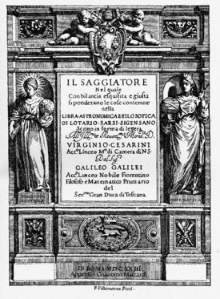
Γαλιλαίος
IL SAGGIATORE, 1623
Ο Αστρονόμος ή Ο Κριτής
Η φιλοσοφία είναι γραμμένη σε αυτό το μεγάλο βιβλίο που διαρκώς είναι ανοικτό μπροστά στα μάτια μας (εγώ λέω το σύμπαν), αλλά δεν μπορεί να κατανοηθεί αν δεν μάθει κανείς πρώτα να καταλαβαίνει τη γλώσσα και να γνωρίζει τους χαρακτήρες με τους οποίους είναι γραμμένο. Είναι γραμμένο στη μαθηματική γλώσσα, και οι χαρακτήρες είναι τρίγωνα, κύκλοι και άλλα γεωμετρικά σχήματα, χωρίς τα οποία μέσα είναι αδύνατο να εννοηθεί ανθρωπίνως λέξη· χωρίς αυτά είναι ένα μάταιο περιδιάβασμα μέσα σε ένα σκοτεινό λαβύρινθο.
Notes:
Published in Rome October 1623

Slide 71
Πείραμα 1
Μελέτη της ελεύθερης πτώσης των σωμάτων
Υπόθεση: Το ελαφρύ σώμα θα πέσει πιο αργά από το βαρύ
Ελέγχω: ένα κομμάτι χαρτί και ένα κομμάτι πλαστελίνη
Αποτέλεσμα: Επιβεβαιώνεται η υπόθεση

Slide 72
Πείραμα 2
Μελέτη της ελεύθερης πτώσης των σωμάτων
Υπόθεση: Το ελαφρύ σώμα θα πέσει πιο αργά από το βαρύ
Ελέγχω: ένα συμπιεσμένο κομμάτι χαρτί και ένα κομμάτι πλαστελίνη
Αποτέλεσμα: Απορρίπτεται η υπόθεση

Slide 73
Πείραμα 3
Μελέτη της ελεύθερης πτώσης των σωμάτων
Υπόθεση: Το σώμα με τη διπλάσια μάζα θα πέσει με διπλάσια ταχύτητα
Δηλαδή, θα χρειαστεί το μισό χρονικό διάστημα
Ελέγχω: δύο κομμάτια πλαστελίνη m₁ = 2 m₂
Αποτέλεσμα: Απορρίπτεται η υπόθεση

Slide 74


Notes:
Ένα θέμα που πραγματεύεται

Slide 75

Notes:
Ο μύθος λέει ότι πέταξε βαριά αντικείμενα από τον πύργο της Πίζας, όμως αυτό δεν επιβεβαιώνεται.

Slide 76


Slide 77


Slide 78


Slide 79
Τέλος

